Slide 1

TẬP HUẤN
BỒI DƯỠNG GIÁO VIÊN SỬ DỤNG
SÁCH GIÁO KHOA GIÁO DỤC THỂ CHẤT 4
TCB: PGS.TS. Đinh Quang Ngọc
CB: TS. Mai Thị Bích Ngọc

Slide 2

NỘI DUNG
1
Giới thiệu về chương trình GDTC cấp Tiểu học
2
Giới thiệu sách giáo khoa GDTC 4 - Cánh diều
3
Giới thiệu hệ thống tài liệu tham khảo
4
Phương pháp biên soạn kế hoạch giảng dạy
5
Xem video giáo án mẫu + Thảo luận

Slide 3

GIỚI THIỆU CHUNG
1
THÔNG TIN
ĐỘI NGŨ TÁC GIẢ THAM GIA BIÊN SOẠN

Slide 4

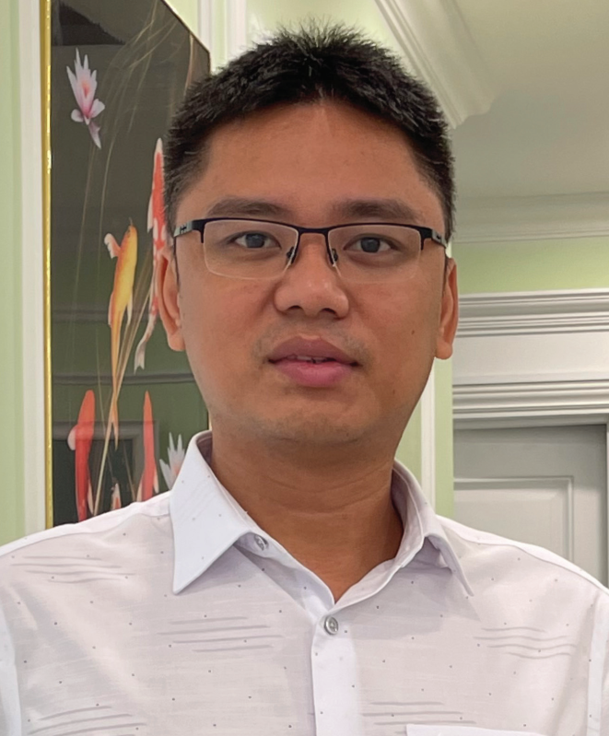
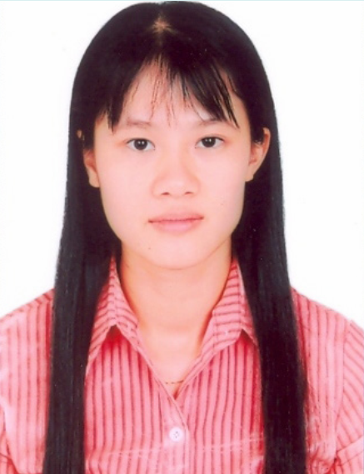
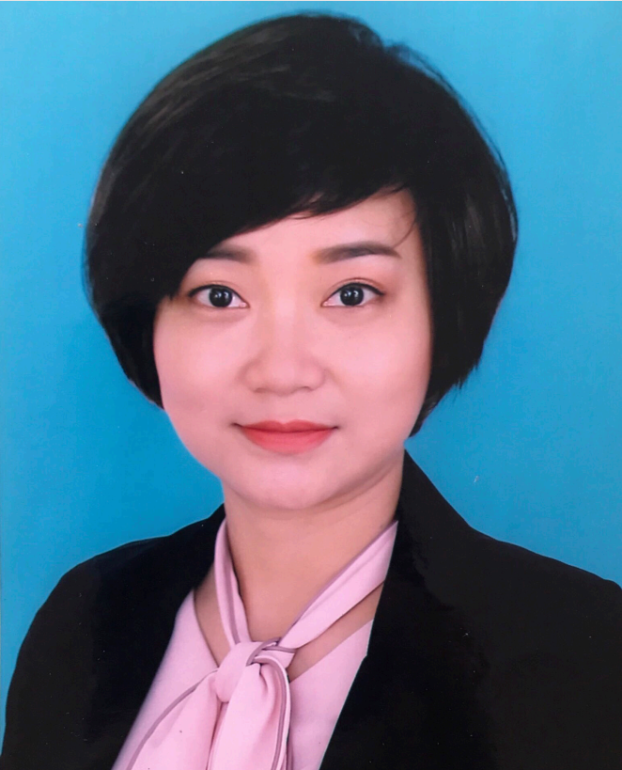
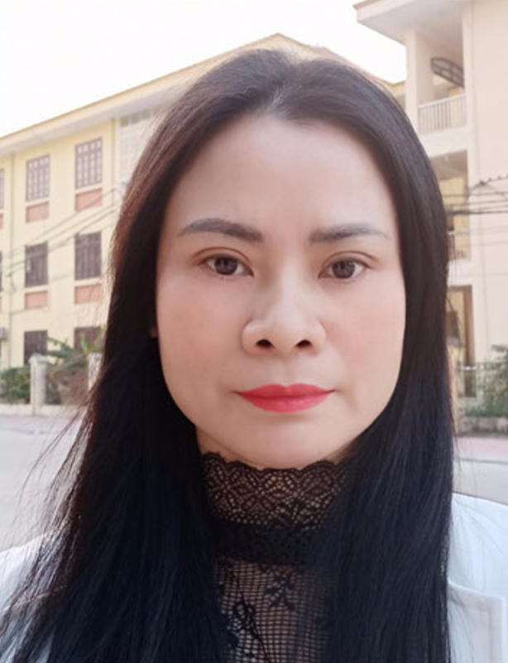
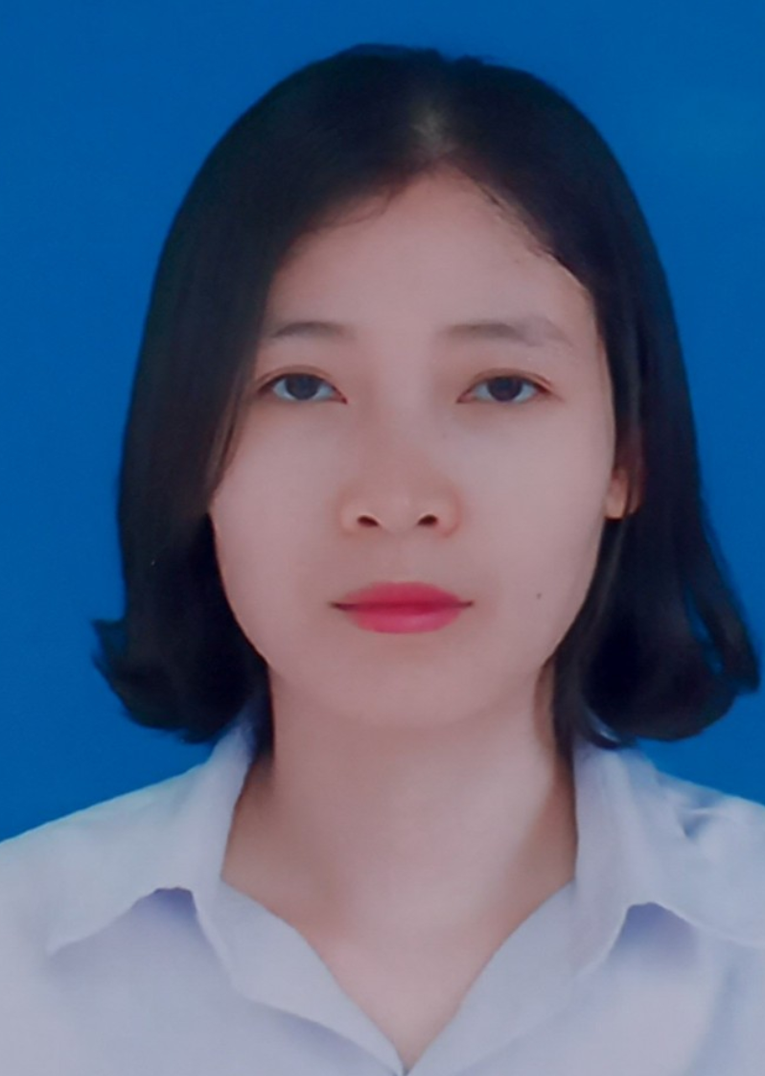
PGS.TS. Đinh Quang Ngọc
(Tổng Chủ biên)
TS. Mai Thị Bích Ngọc
(Chủ biên)
TS. Đinh Thị Mai Anh
PGS. TS. Đinh Khánh Thu
TS. Nguyễn Thị Thu Quyết

Slide 5
NỘI DUNG
1
Giới thiệu về chương trình GDTC cấp Tiểu học
2
Giới thiệu sách giáo khoa GDTC 4-Cánh diều
3
Giới thiệu hệ thống tài liệu tham khảo
4
Phương pháp biên soạn kế hoạch giảng dạy
5
Xem video giáo án mẫu + Thảo luận

Slide 6

1. GIỚI THIỆU VỀ CHƯƠNG TRÌNH GDTC
CẤP TIỂU HỌC
Đặc điểm môn Giáo dục thể chất
Giáo dục thể chất (GDTC) là môn học bắt buộc, được thực hiện từ lớp 1 đến lớp 12;
Môn GDTC chất góp phần thực hiện mục tiêu giáo dục phát triển phẩm chất và năng lực của học sinh.
Nội dung chủ yếu của môn GDTC là rèn luyện kĩ năng vận động và phát triển tố chất thể lực cho học sinh bằng những bài tập thể chất đa dạng.
Nội dung GDTC được phân chia theo hai giai đoạn: Giai đoạn giáo dục cơ bản và giai đoạn giáo dục định hướng nghề nghiệp

Slide 7
1. GIỚI THIỆU VỀ CHƯƠNG TRÌNH GDTC
CẤP TIỂU HỌC
Quan điểm xây dựng chương trình
Dựa trên nền tảng lý luận, thực tiễn, khoa học sư phạm và khoa học về TDTT;
Nội dung phù hợp với đặc điểm lứa tuổi, tâm sinh lý và quy luật phát triển thể chất của học sinh;
Chương trình môn GDTC có tính mở, tạo điều kiện để học sinh được lựa chọn các hoạt động phù hợp với thể lực, nguyện vọng của bản thân và khả năng tổ chức của nhà trường; tạo điều kiện để nhà trường xây dựng kế hoạch giáo dục phù hợp với điều kiện thực tế và đặc điểm của mỗi địa phương.

Slide 8
1. GIỚI THIỆU VỀ CHƯƠNG TRÌNH GDTC
CẤP TIỂU HỌC
Mục tiêu chung của chương trình
Môn GDTC giúp học sinh hình thành, phát triển kĩ năng chăm sóc sức khoẻ, kĩ năng vận động, thói quen tập luyện thể dục thể thao;
Rèn luyện những phẩm chất, năng lực để trở thành người công dân phát triển hài hoà về thể chất và tinh thần, đáp ứng yêu cầu của sự nghiệp xây dựng, bảo vệ Tổ quốc và hội nhập quốc tế;
Góp phần phát triển tầm vóc, thể lực người Việt Nam;
Phát hiện và bồi dưỡng tài năng thể thao.

Slide 9



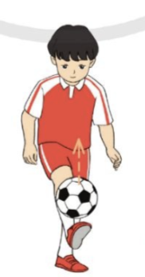
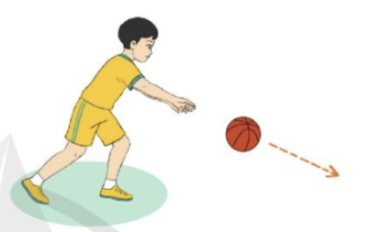
1. GIỚI THIỆU VỀ CHƯƠNG TRÌNH GDTC
CẤP TIỂU HỌC
Mục tiêu chương trình cấp Tiểu học
Môn Giáo dục thể chất giúp học sinh biết cách chăm sóc sức khoẻ và vệ sinh thân thể;
Bước đầu hình thành các kĩ năng vận động cơ bản;
Giúp HS hình thành thói quen tập luyện thể dục thể thao, tham gia tích cực các hoạt động thể dục, thể thao nhằm phát triển các tố chất thể lực, làm cơ sở để phát triển toàn diện và phát hiện năng khiếu thể thao.

Slide 10

1. GIỚI THIỆU VỀ CHƯƠNG TRÌNH GDTC
CẤP TIỂU HỌC
Yêu cầu cần đạt
1
Yêu cầu cần đạt về phẩm chất chủ yếu và năng lực chung của môn GDTC
Môn GDTC góp phần hình thành và phát triển ở học sinh các phẩm chất chủ yếu và năng lực chung theo các mức độ phù hợp với môn học, cấp học đã được quy định tại Chương trình tổng thể.

Slide 11
1. GIỚI THIỆU VỀ CHƯƠNG TRÌNH GDTC
CẤP TIỂU HỌC
Yêu cầu cần đạt
1
Yêu cầu cần đạt về phẩm chất chủ yếu và năng lực chung của môn GDTC
Phẩm chất chủ yếu: Yêu nước, nhân ái, chăm chỉ, trung thực, trách nhiệm.
Năng lực cốt lõi: Năng lực chung và năng lực đặc thù

Slide 12
1. GIỚI THIỆU VỀ CHƯƠNG TRÌNH GDTC
CẤP TIỂU HỌC
Yêu cầu cần đạt
2
Yêu cầu cần đạt về năng lực đặc thù cấp tiểu học
Năng lực chăm sóc sức khoẻ
Hình thành và phát triển năng lực thể chất đặc thù cho học sinh, gồm các thành phần:
Năng lực vận động cơ bản
Năng lực hoạt động TDTT

Slide 13
1. GIỚI THIỆU VỀ CHƯƠNG TRÌNH GDTC
CẤP TIỂU HỌC
2
Yêu cầu cần đạt về năng lực đặc thù cấp tiểu học
Năng lực chăm sóc sức khoẻ
+ Biết và bước đầu thực hiện được vệ sinh cá nhân, vệ sinh chung và vệ sinh trong tập luyện thể dục thể thao.
+ Biết và bước đầu thực hiện được một số yêu cầu cơ bản của chế độ dinh dưỡng để bảo vệ, tăng cường sức khoẻ.
+ Nhận ra và bước đầu có ứng xử thích hợp với một số yếu tố cơ bản của môi trường tự nhiên có lợi và có hại cho sức khoẻ.

Slide 14
1. GIỚI THIỆU VỀ CHƯƠNG TRÌNH GDTC
CẤP TIỂU HỌC
2
Yêu cầu cần đạt về năng lực đặc thù cấp tiểu học
Năng lực vận động cơ bản
+ Nhận biết được các vận động cơ bản trong chương trình môn học.
+ Thực hiện được các kĩ năng vận động cơ bản.
+ Có ý thức thường xuyên vận động để phát triển các tố chất thể lực.

Slide 15
1. GIỚI THIỆU VỀ CHƯƠNG TRÌNH GDTC
CẤP TIỂU HỌC
2
Yêu cầu cần đạt về năng lực đặc thù cấp tiểu học
Năng lực hoạt động TDTT
+ Nhận biết được vai trò của hoạt động thể dục thể thao đối với cơ thể.
+ Thực hiện được kĩ thuật cơ bản của một số nội dung thể thao phù hợp với bản thân.
+ Tự giác, tích cực trong tập luyện thể dục thể thao.

Slide 16
1. GIỚI THIỆU VỀ CHƯƠNG TRÌNH GDTC
CẤP TIỂU HỌC
3
Yêu cầu cần đạt đối với học sinh lớp 4
Biết và thực hiện vệ sinh đảm bảo an toàn trong giờ tập luyện của môn Giáo dục thể chất.
Quan sát tranh ảnh, động tác làm mẫu của giáo viên để tập luyện và tự sửa sai động tác.
Thực hiện được nội dung đội hình đội ngũ; các động tác bài tập thể dục có kết hợp với đạo cụ; các tư thế và kĩ năng vận động cơ bản; các động tác cơ bản của nội dung thể thao ưa thích; xử lí được một số tình huống trong tậpluyện; vận dụng được vào trong các hoạt động tập thể.

Slide 17
1. GIỚI THIỆU VỀ CHƯƠNG TRÌNH GDTC
CẤP TIỂU HỌC
3
Yêu cầu cần đạt đối với học sinh lớp 4
Biết điều khiển tổ, nhóm tập luyện và giúp đỡ bạn trong tập luyện.
Hoàn thành lượng vận động của bài tập.
Thể hiện sự yêu thích và thường xuyên tập luyện thể dục thể thao

Slide 18
1. GIỚI THIỆU VỀ CHƯƠNG TRÌNH GDTC
CẤP TIỂU HỌC
Nội dung Sách giáo khoa GDTC 4
NỘI DUNG SGK
GDTC 4
KIẾN THỨC CHUNG
VẬN ĐỘNG
CƠ BẢN
THỂ THAO
TỰ CHỌN
VỆ SINH TRONG KHỞI ĐỘNG, TẬP LUYỆN, HỒI PHỤC VÀ SAU TẬP LUYỆN
ĐỘI HÌNH ĐỘI NGŨ
CÁC MÔN THỂ THAO VÀ TRÒ CHƠI BỔ TRỢ
BÀI TẬP THỂ DỤC
TƯ THẾ & KĨ NĂNG VĐCB

Slide 19
NỘI DUNG
1
Giới thiệu về chương trình GDTC cấp Tiểu học
2
Giới thiệu sách giáo khoa GDTC 4 - Cánh diều
3
Giới thiệu hệ thống tài liệu tham khảo
4
Phương pháp biên soạn kế hoạch giảng dạy
5
Xem video giáo án mẫu + Thảo luận

Slide 20


2. GIỚI THIỆU SGK GDTC 4 – CÁNH DIỀU
1
Quan điểm biên soạn sách giáo khoa Giáo dục thể chất 4
2
Đặc điểm nổi bật của cuốn sách giáo khoa Giáo dục thể chất 4
3
Phân phối nội dung theo Chương trình môn Giáo dục thể chất 4
4
              Yêu cầu về phương pháp dạy học
5
Đánh giá kết quả học tập của học sinh

Slide 21
2. GIỚI THIỆU SGK GDTC 4 – CÁNH DIỀU
1
Quan điểm biên soạn sách giáo khoa Giáo dục thể chất 4
Bám sát Quan điểm xây dựng Chương trình GDTC năm 2018 của Bộ GD&ĐT
Dựa trên nền tảng lý luận, thực tiễn, khoa học sư phạm và khoa học về TDTT;
Nội dung phù hợp với đặc điểm lứa tuổi, tâm sinh lý học sinh lớp 4;
Nội dung, hình thức mang tính gợi mở, tạo điều kiện để giáo viên và học sinh sáng tạo, lựa chọn trong quá trình giảng dạy và học tập;
Cấu trúc trình bày sách đảm bảo tính khoa học, sáng tạo, phù hợp với quan điểm xây dựng chương trình và đáp ứng các yêu cầu quy định của Bộ GD&ĐT.

Slide 22
2. GIỚI THIỆU SGK GDTC 4 – CÁNH DIỀU
2
Đặc điểm nổi bật của cuốn sách giáo khoa Giáo dục thể chất 4
Cấu trúc đảm bảo tính khoa học, logic và rõ ràng
Nội dung viết theo hướng phát triển phẩm chất và năng lực
Kiến thức giới thiệu theo hướng gợi mở, phát huy tính chủ động, sáng tạo của cả giáo viên và học sinh
Nội dung thể hiện rõ yêu cầu tích hợp và phân hoá
Các chủ đề, nội dung đảm bảo yêu cầu về đổi mới trong đánh giá
Hình thức trình bày đẹp, cân đối, khoa học và phù hợp

Slide 23

2
Những đặc điểm nổi bật
01
Về cấu trúc: Đảm bảo tính khoa học, logic và rõ ràng
CẤU TRÚC CHUNG
CẤU TRÚC BÀI HỌC

Slide 24



2
Những đặc điểm nổi bật
CẤU TRÚC CHUNG
01 Chủ đề
03 Chủ đề
02 Chủ đề
VỆ SINH TRONG KHỞI ĐỘNG, TẬP LUYỆN, HỒI PHỤC VÀ SAU TẬP LUYỆN
ĐỘI HÌNH ĐỘI NGŨ
BÓNG ĐÁ
BÀI TẬP THỂ DỤC
BÓNG RỔ
TƯ THẾ & KĨ NĂNG VĐCB

Slide 25
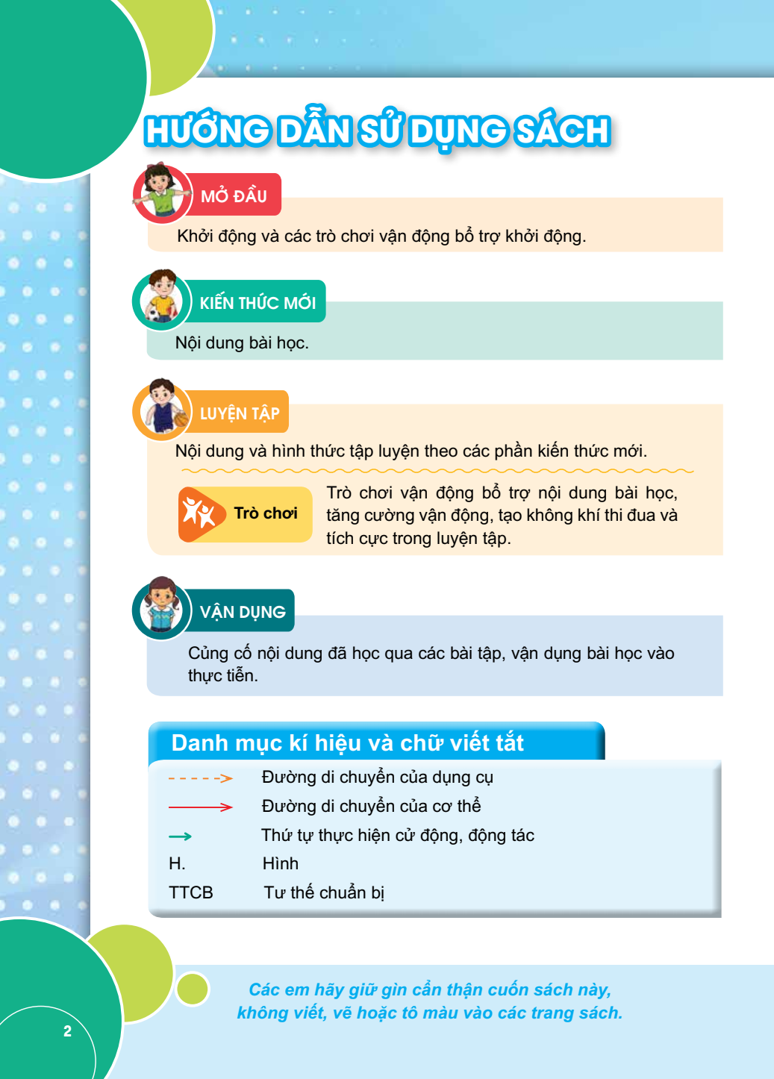
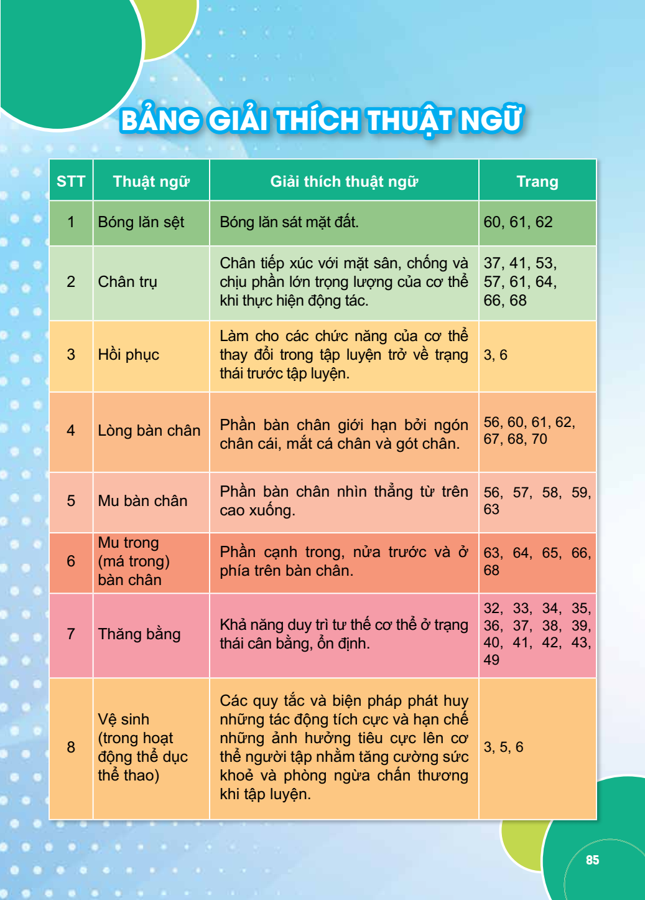
2
Những đặc điểm nổi bật
CẤU TRÚC CHUNG

Slide 26





2
Những đặc điểm nổi bật
CẤU TRÚC BÀI HỌC

Slide 27
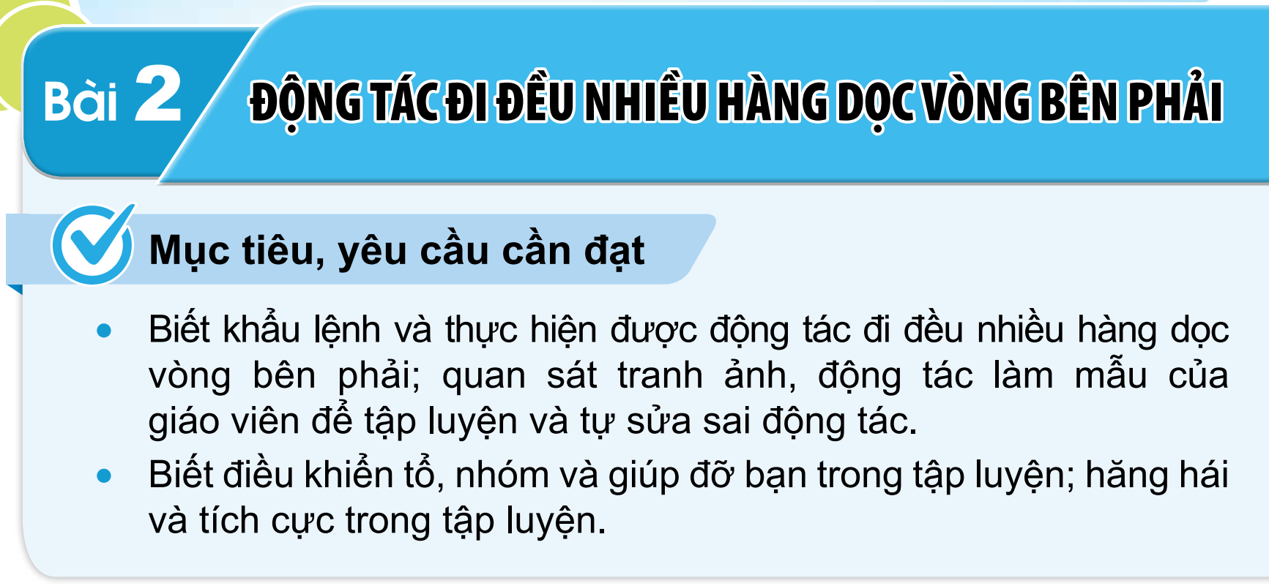

III
Xác định rõ mục tiêu và yêu cầu cần đạt sau khi hoàn thành các nội dung của bài học

Slide 28
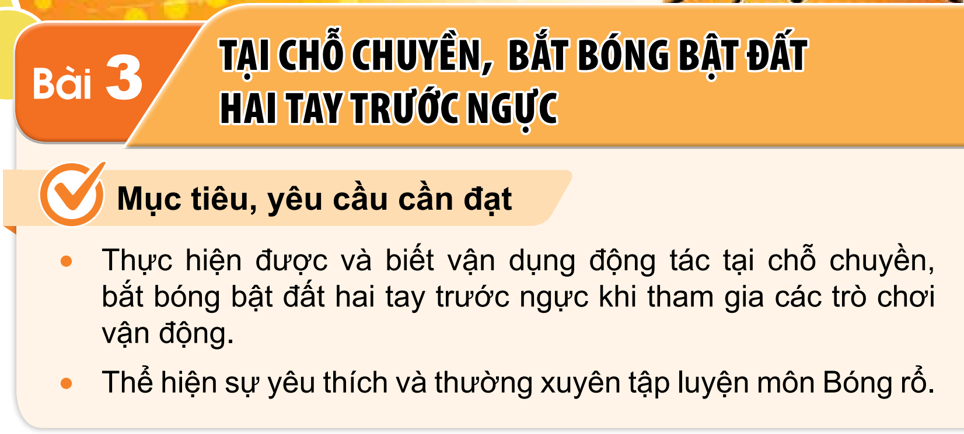
III
Xác định rõ mục tiêu và yêu cầu cần đạt sau khi hoàn thành các nội dung của bài học

Slide 29

III
Khởi động
Giới thiệu, gợi ý các nội dung khởi động chung và khởi động chuyên môn

Slide 30
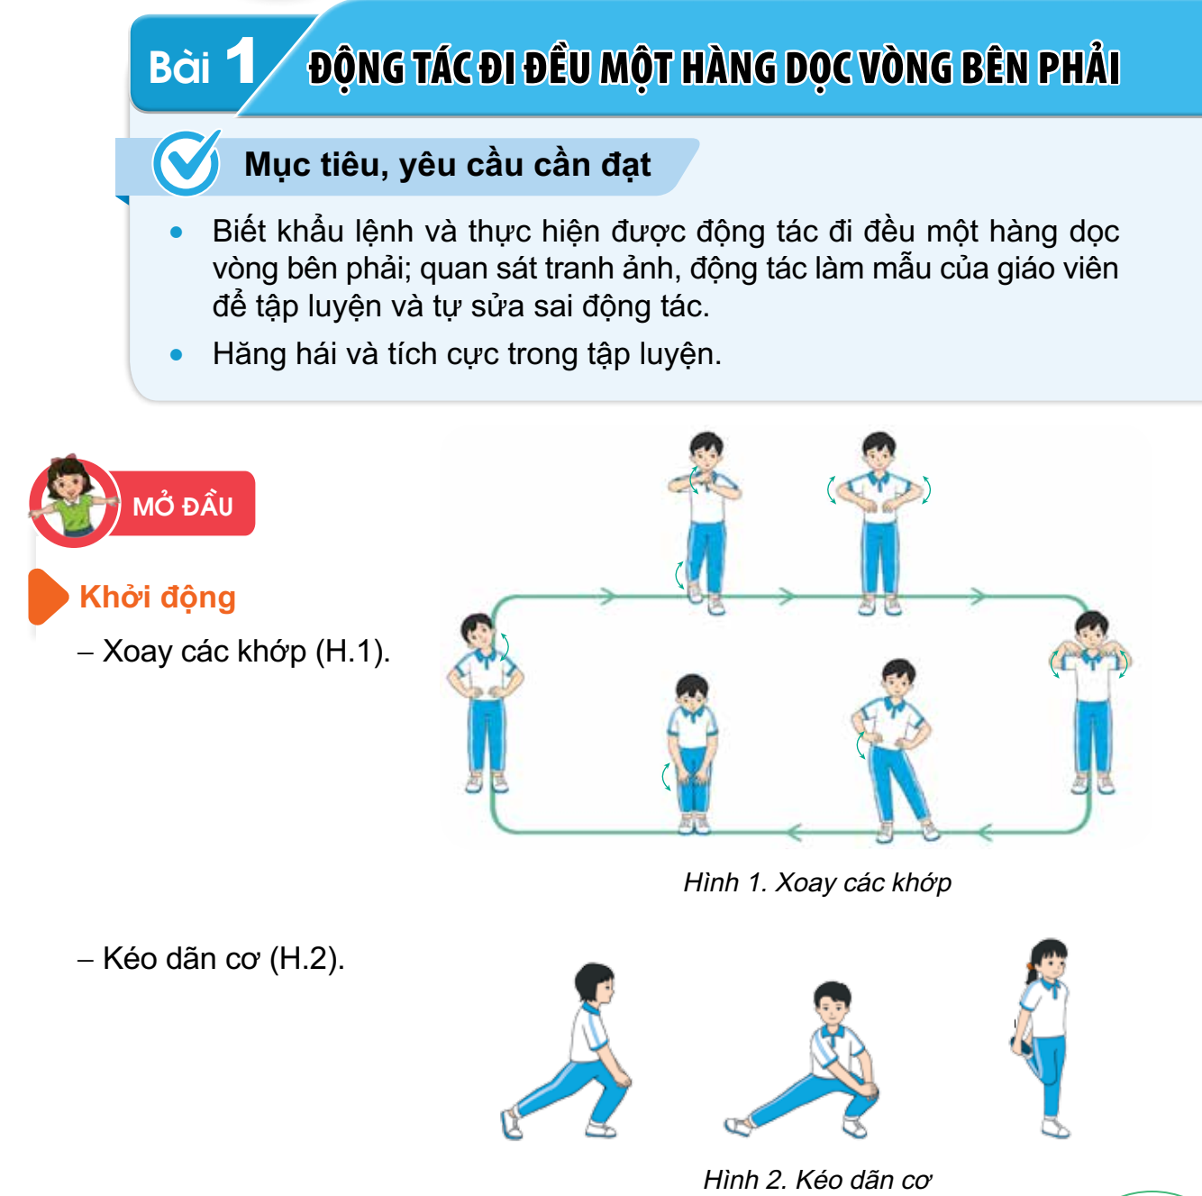
III
Khởi động
Giới thiệu, gợi ý các nội dung khởi động chung và khởi động chuyên môn

Slide 31
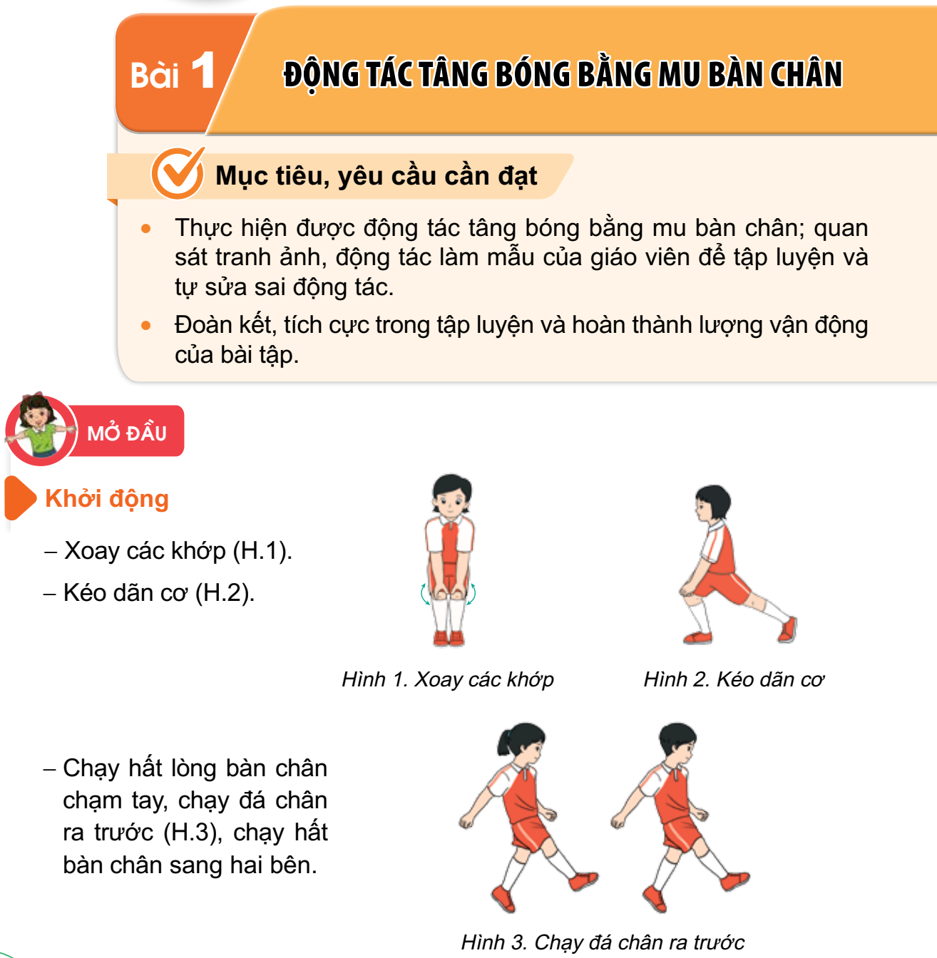
III
Khởi động
Giới thiệu, gợi ý các nội dung khởi động chung và khởi động chuyên môn

Slide 32
III
Khởi động
Trò chơi bổ trợ khởi động
Giới thiệu, gợi ý các nội dung khởi động chung và khởi động chuyên môn
Giới thiệu gợi ý trò chơi vận động bổ trợ khởi động

Slide 33
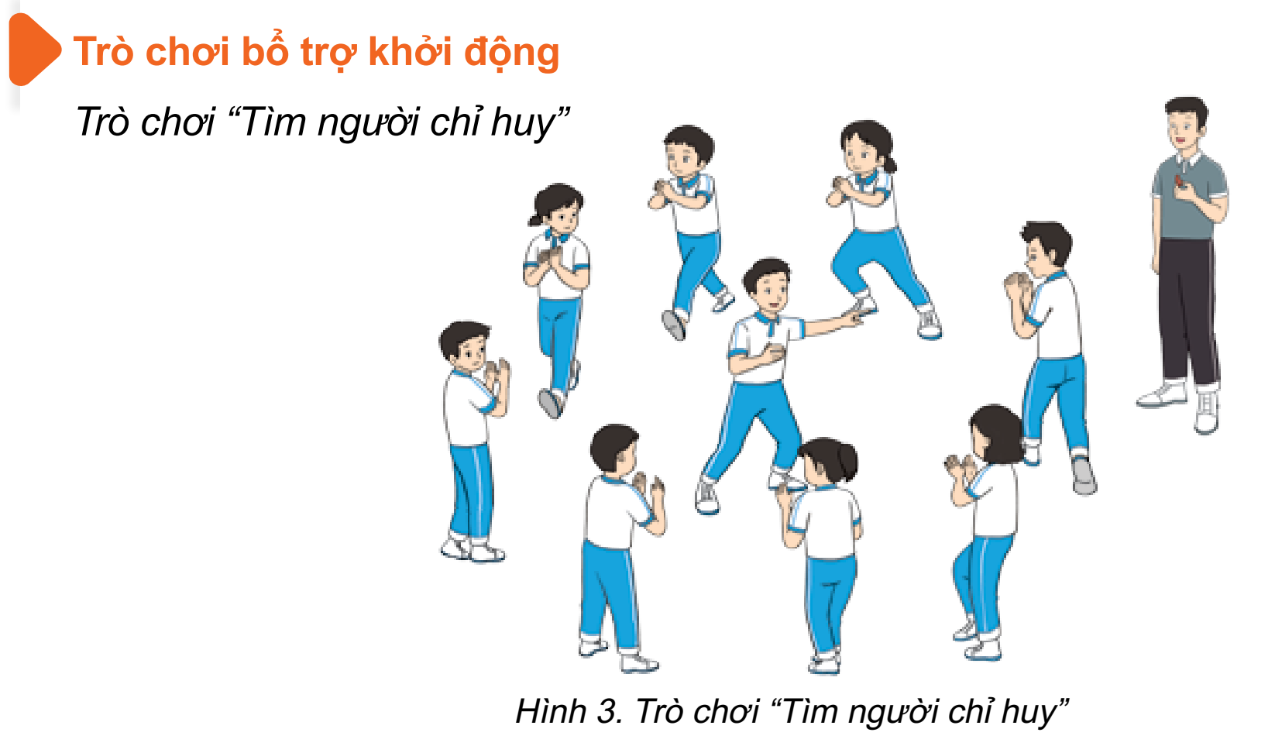
III
Trò chơi bổ trợ khởi động
Giới thiệu gợi ý trò chơi vận động bổ trợ khởi động

Slide 34
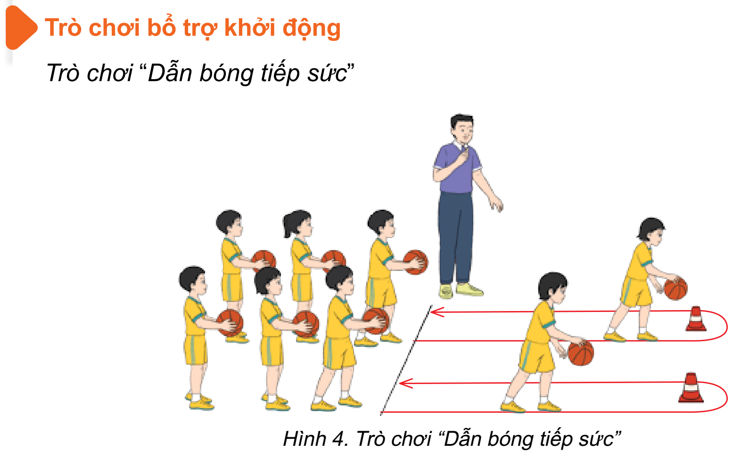
III
Trò chơi bổ trợ khởi động
Giới thiệu gợi ý trò chơi vận động, bổ trợ khởi động

Slide 35
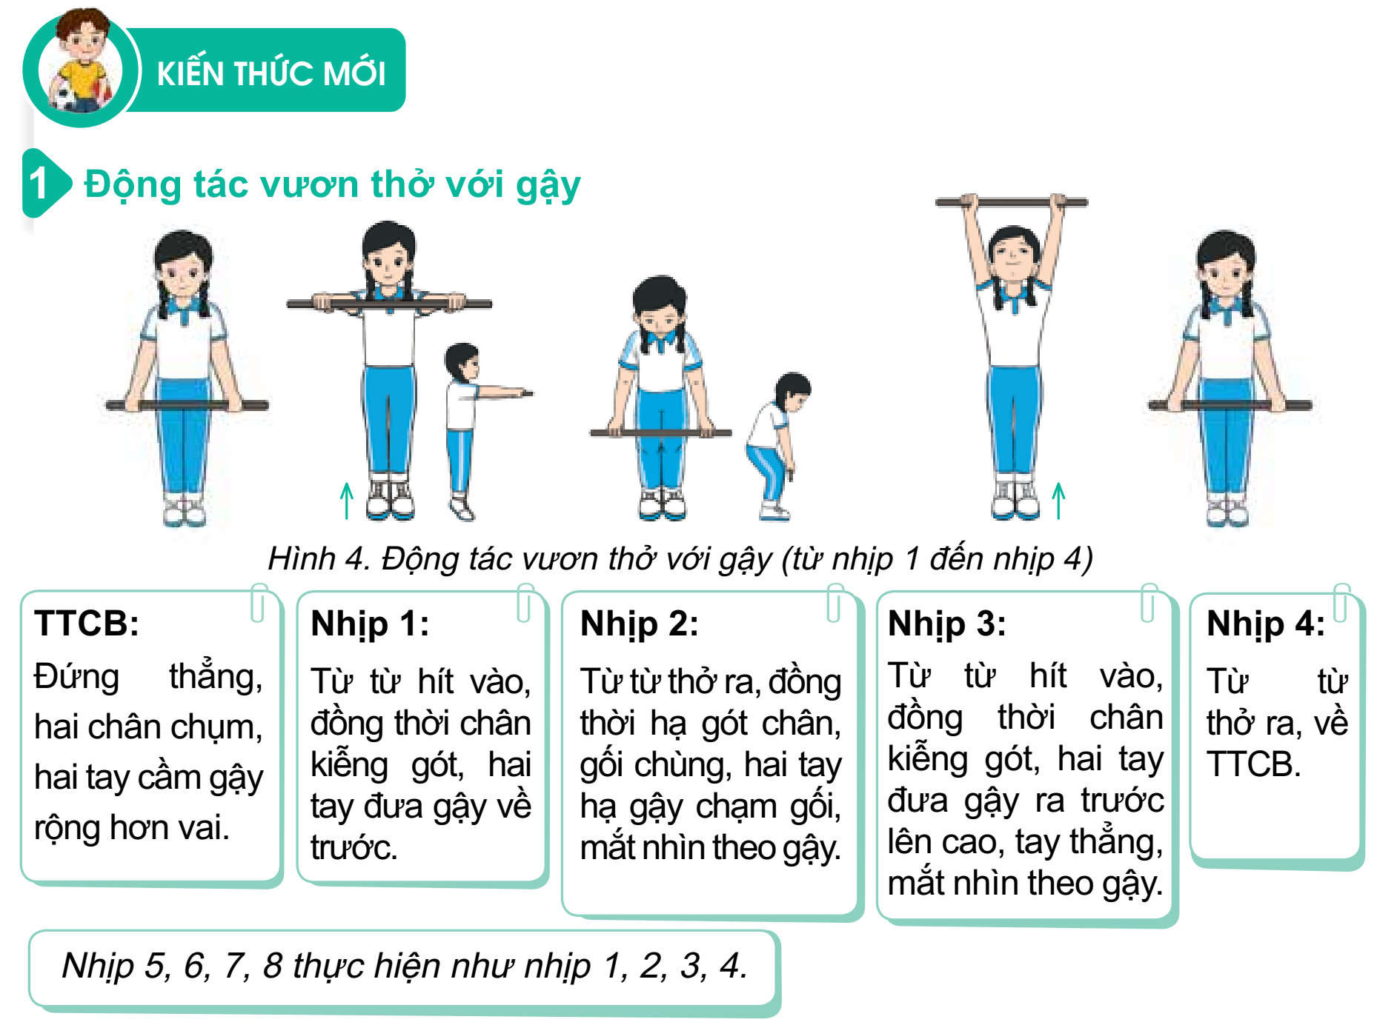
Kỹ thuật, động tác mới
Sử dụng kênh hình và kênh chữ để mô tả, phân tích giai đoạn, cách thức thực hiện các động tác kĩ thuật.

Slide 36
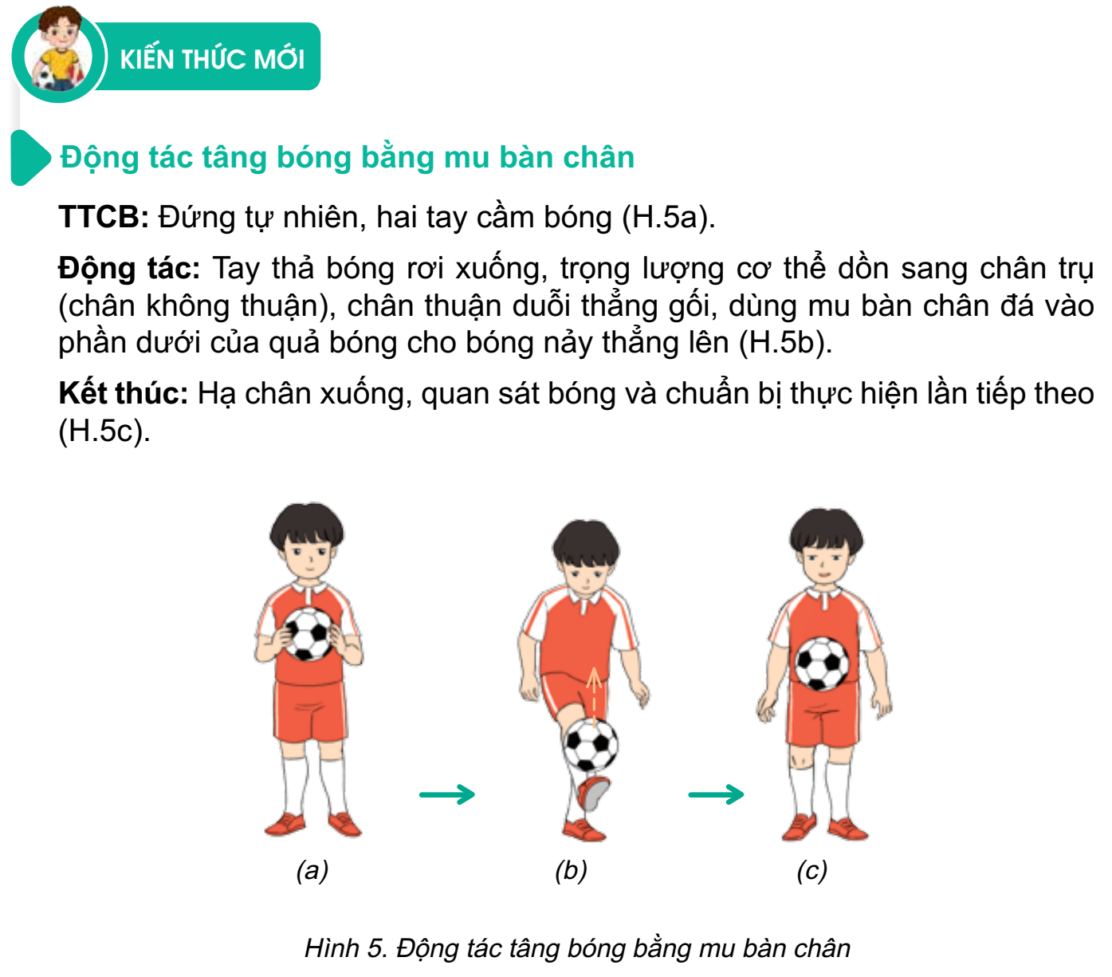
Kỹ thuật, động tác mới
Sử dụng kênh hình và kênh chữ để mô tả, phân tích giai đoạn, cách thức thực hiện các động tác kĩ thuật.

Slide 37
Các bài tập luyện tập
Trò chơi vận động
Giới thiệu các bài tập để luyện tập theo phần kiến thức mới.
Gợi mở theo hình thức tổ chức tập
Trò chơi rèn luyện động tác, kĩ năng vận động
Trò chơi bổ trợ chuyên môn.

Slide 38
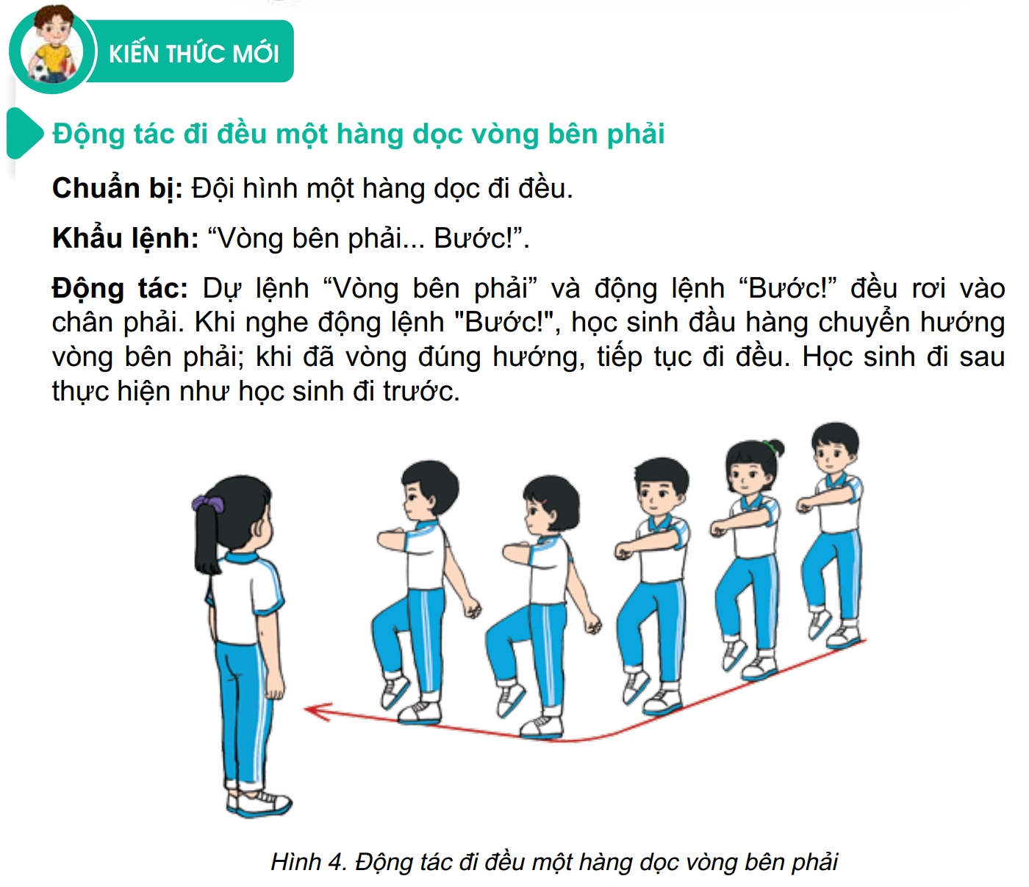
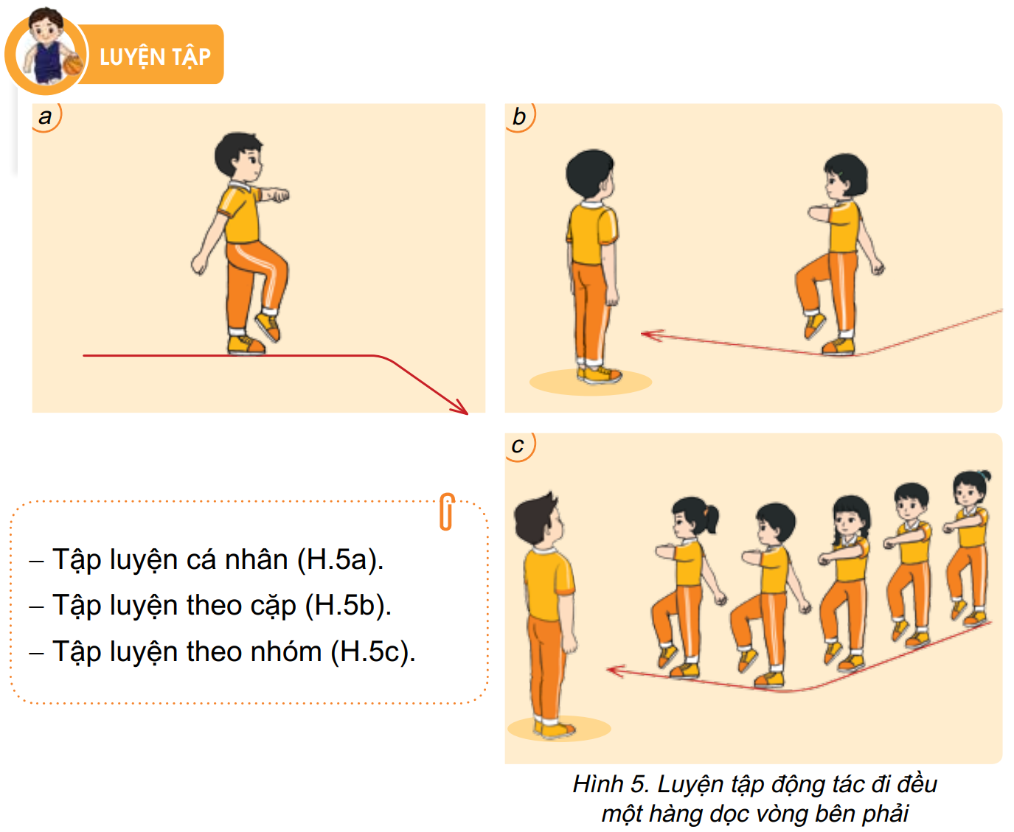
VÍ DỤ:

Slide 39
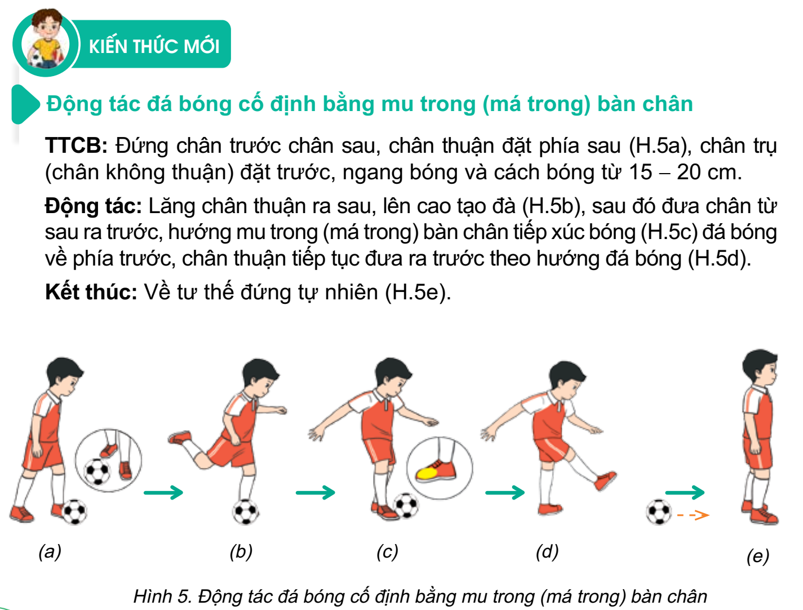
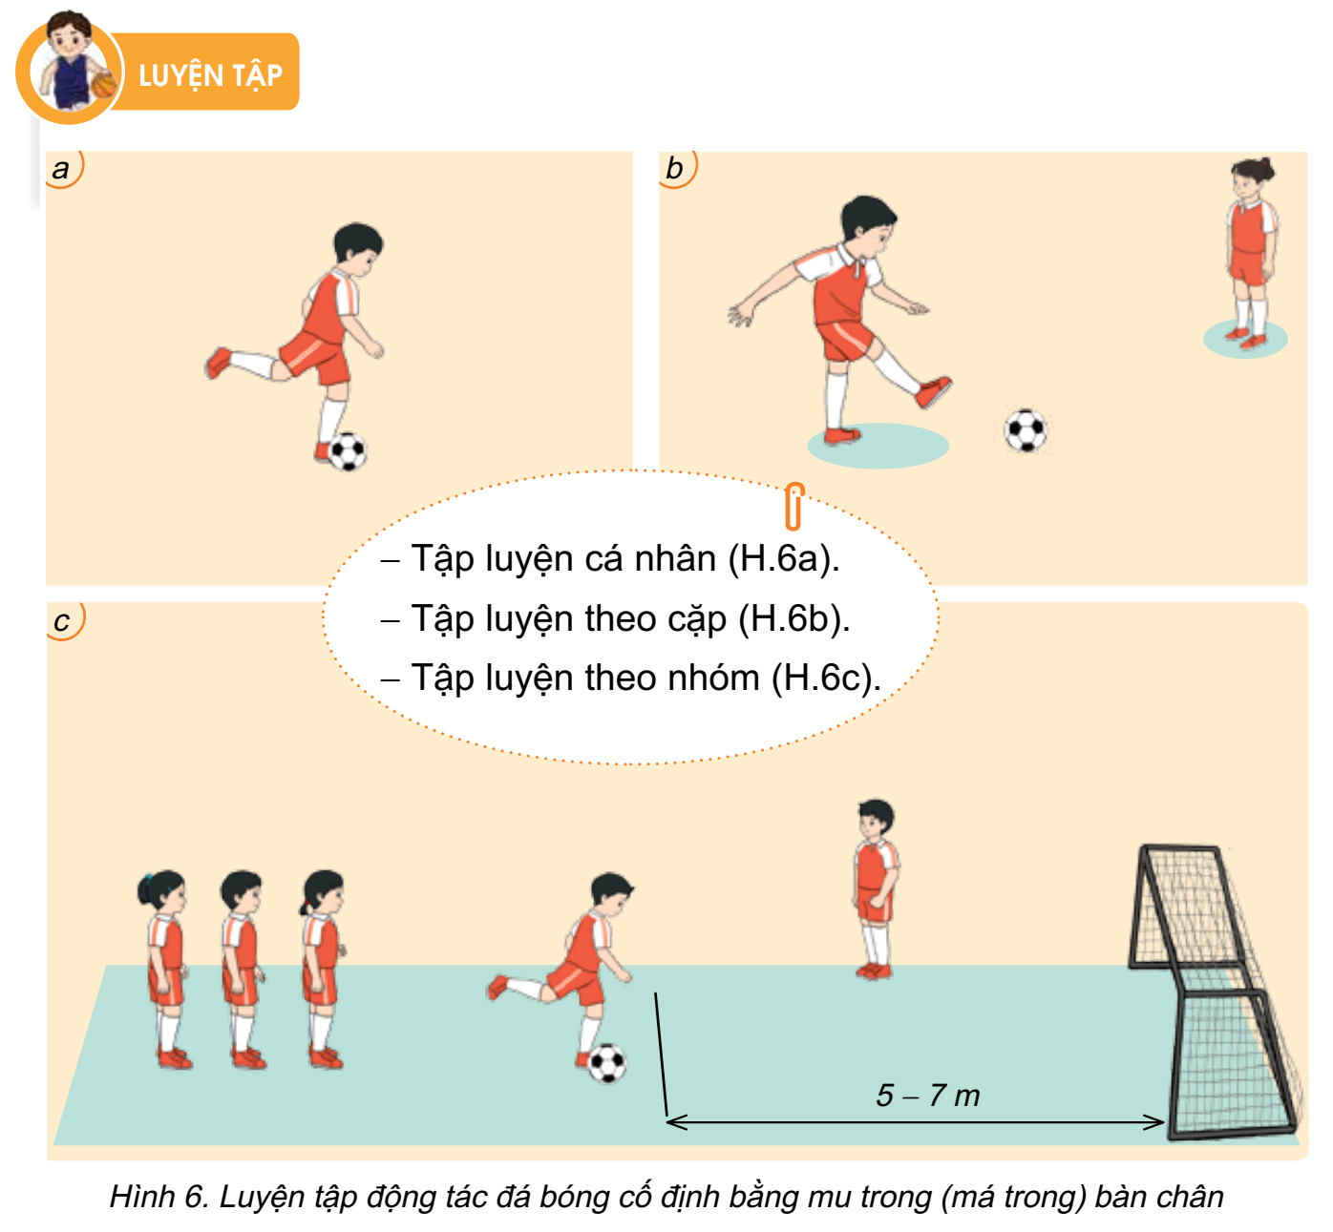
VÍ DỤ:

Slide 40
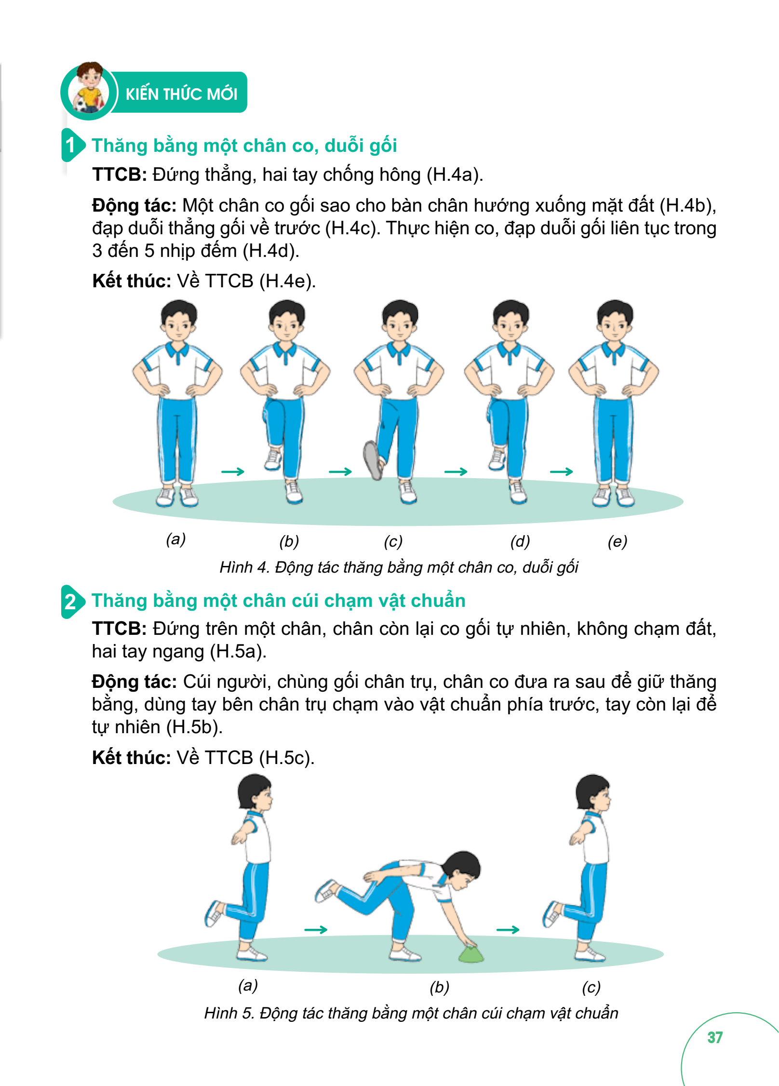
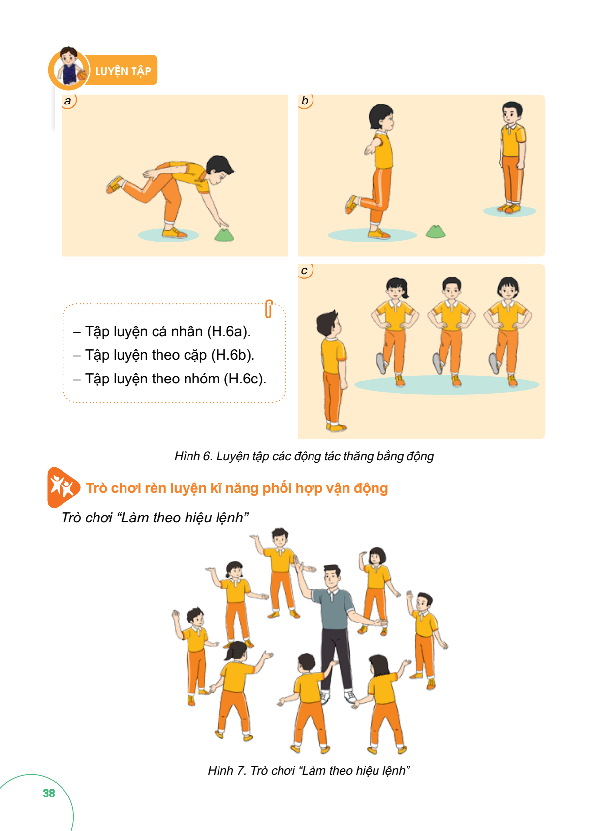
VÍ DỤ:

Slide 41
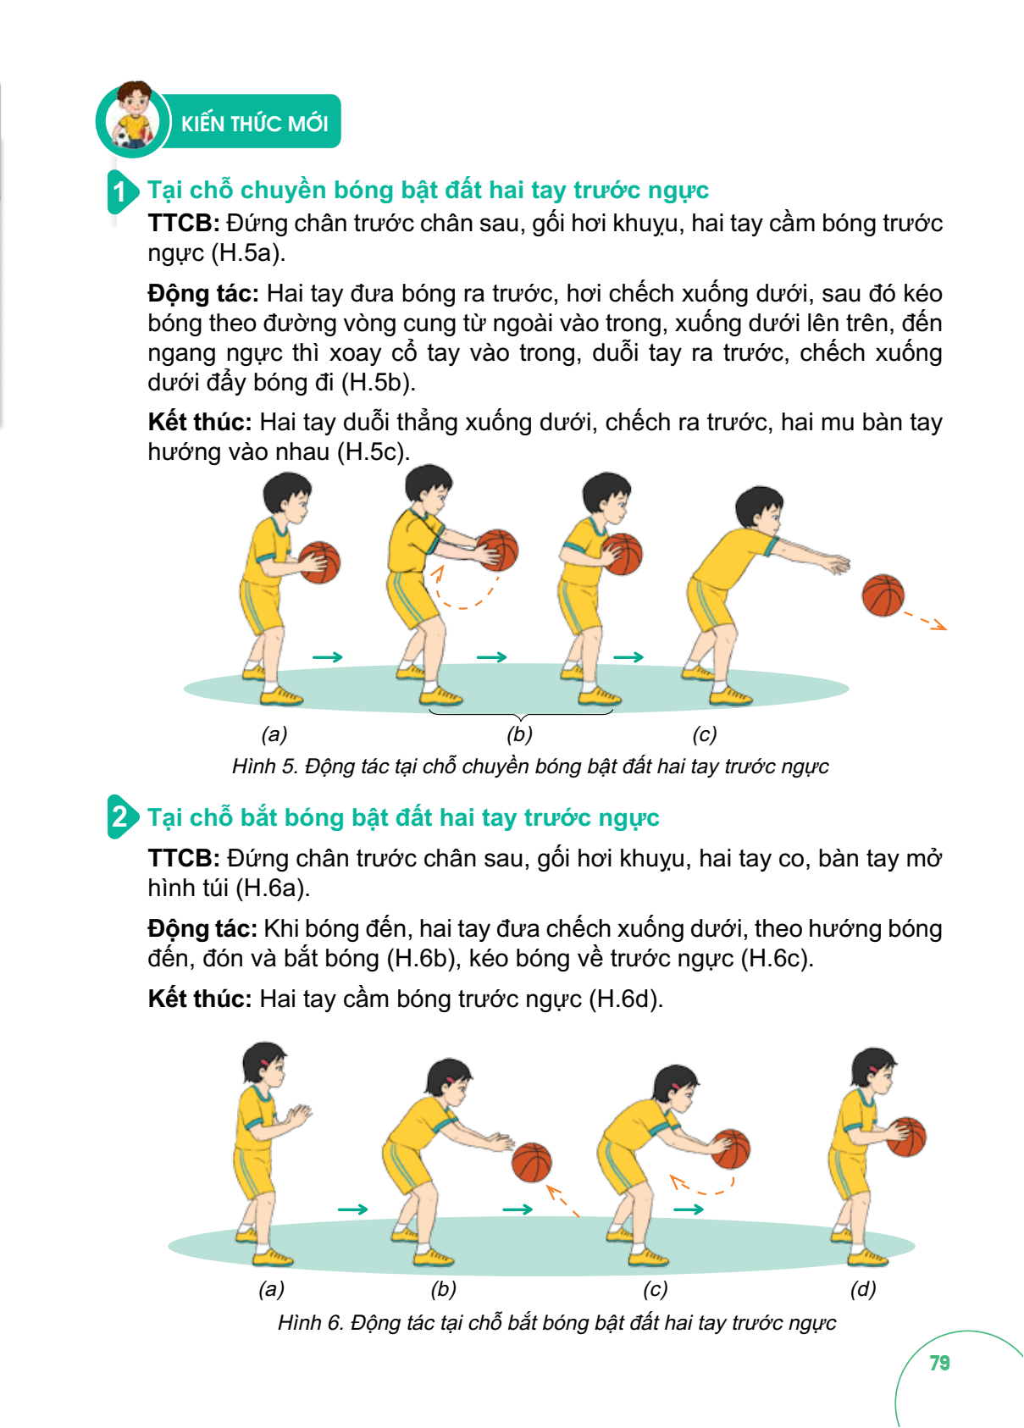
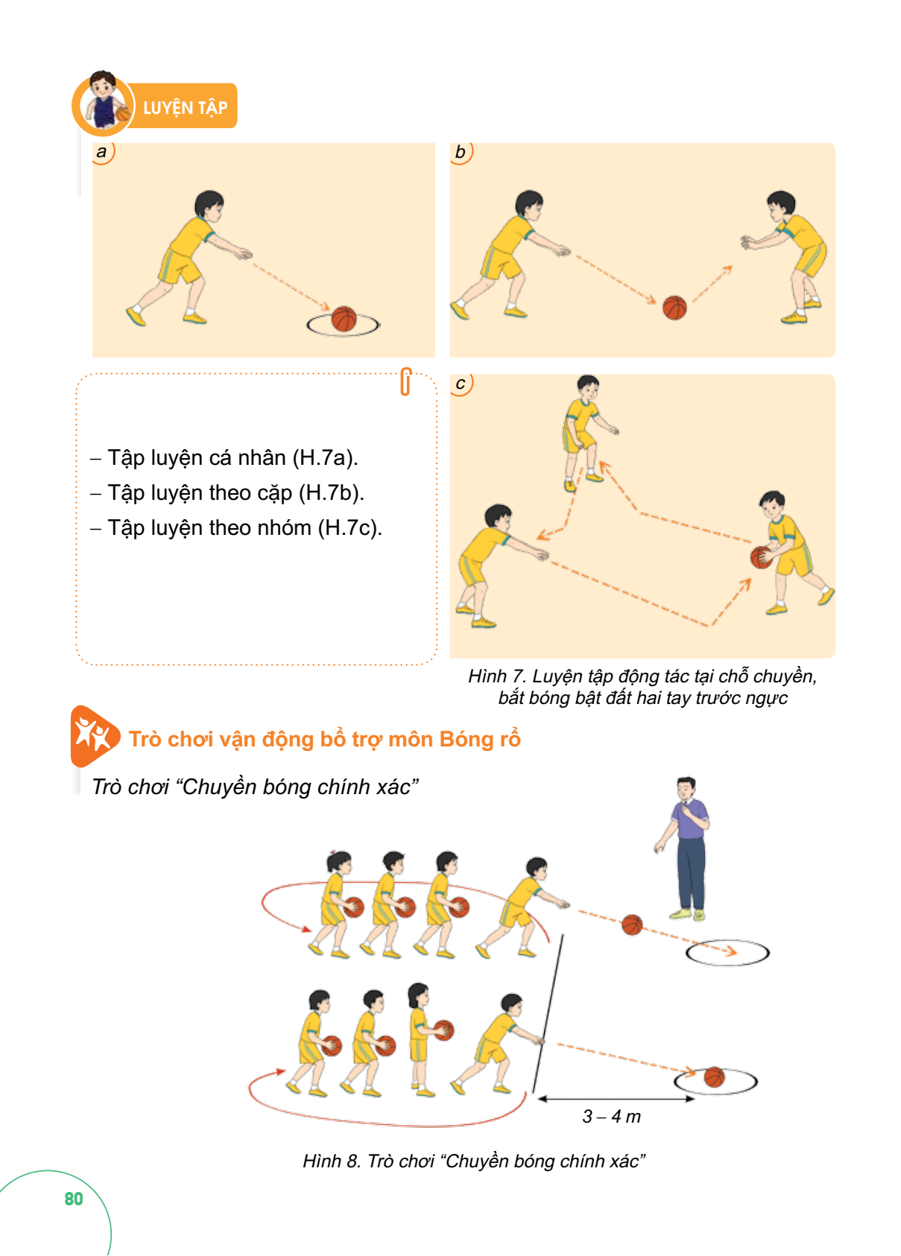
VÍ DỤ:

Slide 42
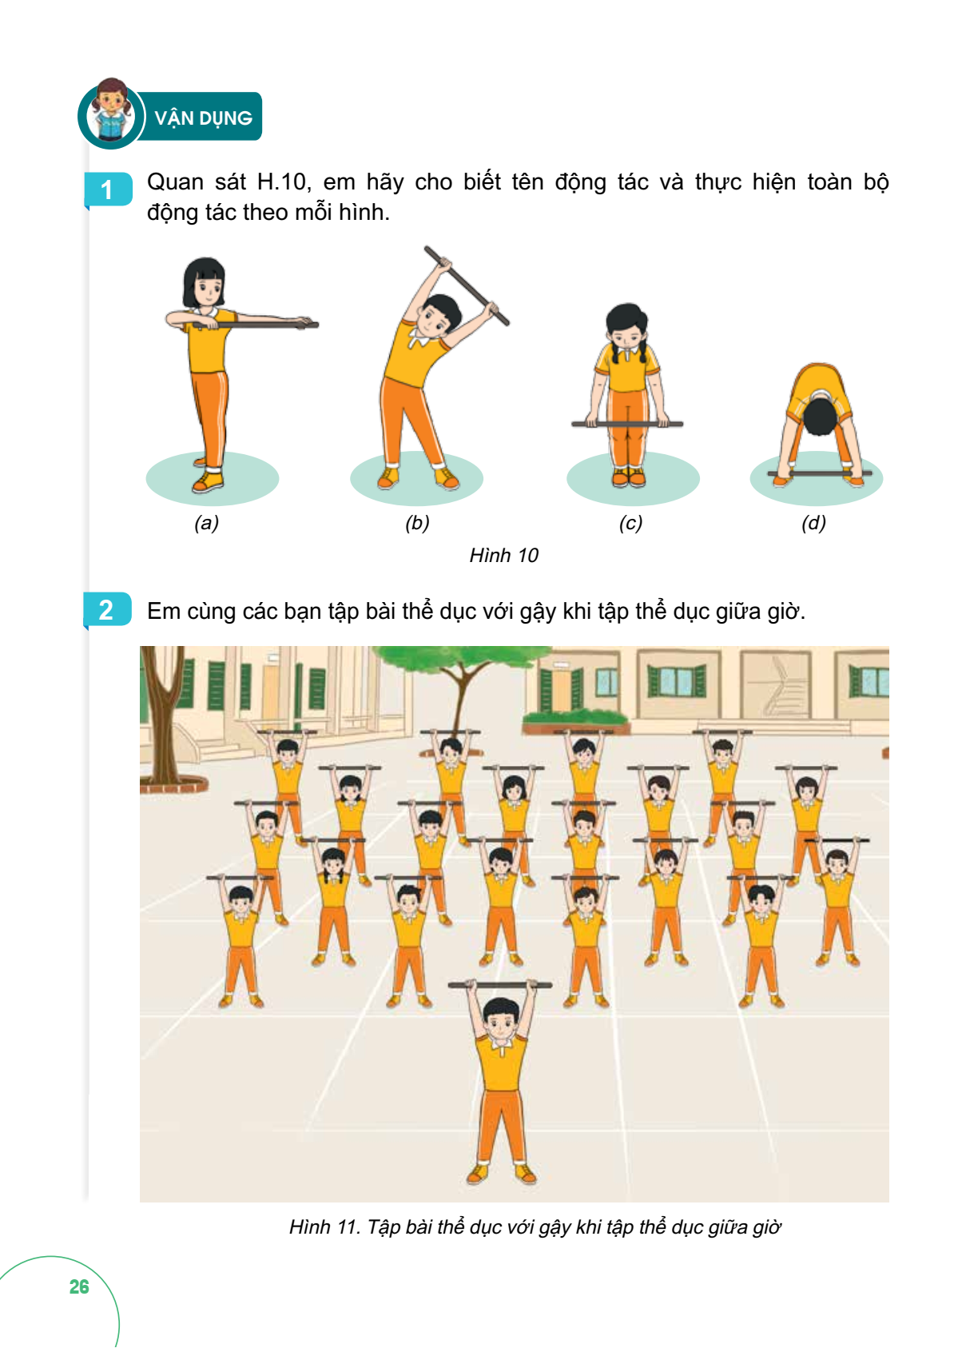
Giới thiệu và gợi ý nội dung để học sinh tự đánh giá và giáo viên đánh giá kiến thức của học sinh theo từng bài học
Giới thiệu, định hướng một số nội dung vận dụng kiến thức đã học vào thực tiễn.

Slide 43
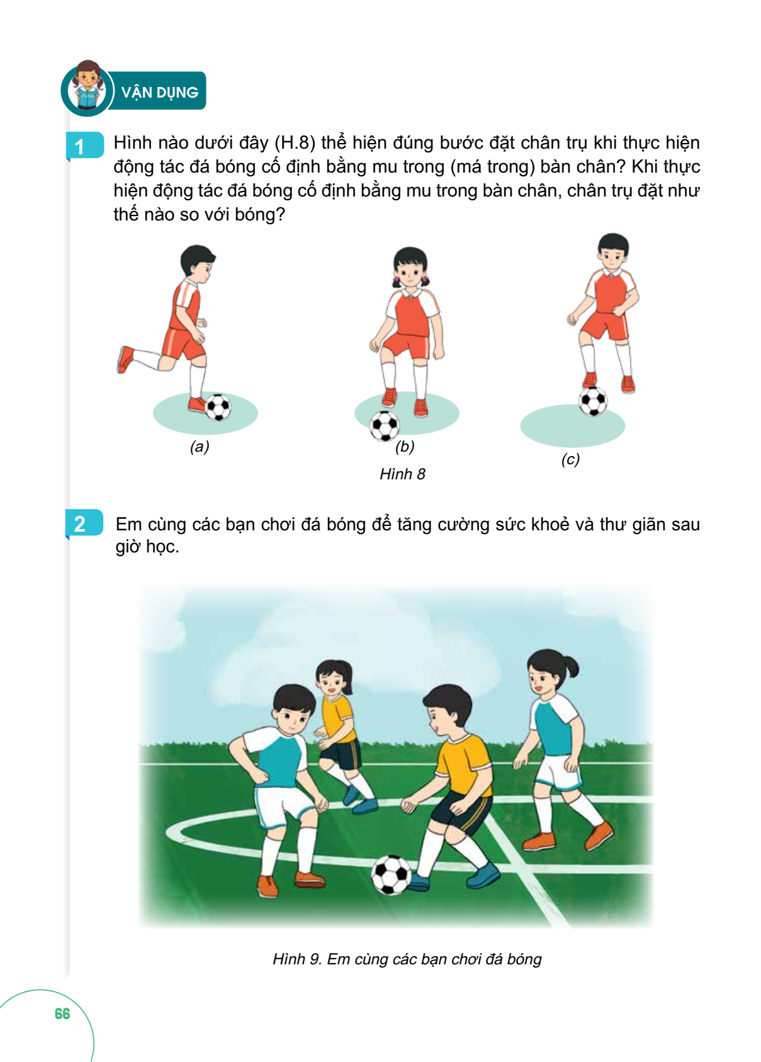
Giới thiệu và gợi ý nội dung để học sinh tự đánh giá và giáo viên đánh giá kiến thức của học sinh theo từng bài học
Giới thiệu, định hướng một số nội dung vận dụng kiến thức đã học vào thực tiễn.

Slide 44
2
Những đặc điểm nổi bật
02
Sách giáo khoa GDTC 4 được biên soạn theo định hướng phát triển phẩm chất và năng lực học sinh
Giúp học sinh biết và thực hiện được các hoạt động vệ sinh bảo đảm an toàn trong giờ tập luyện của môn GDTC

Slide 45

2
Những đặc điểm nổi bật
02
Sách giáo khoa GDTC 4 được biên soạn theo định hướng phát triển phẩm chất và năng lực học sinh
Giúp trang bị cho học sinh một số kiến thức và kĩ năng cơ bản, thực hiện được nội dung đội hình đội ngũ; các động tác bài tập thể dục với gậy; các tư thế và kĩ năng vận động cơ bản; và vận dụng được vào trong các hoạt động tập thể

Slide 46



2
Những đặc điểm nổi bật
02
Sách giáo khoa GDTC 4 được biên soạn theo định hướng phát triển phẩm chất và năng lực học sinh
Trang bị cho học sinh các động tác cơ bản của nội dung thể thao ưa thích, xử lí được một số tình huống trong tập luyện và thể hiện sự yêu thích và thường xuyên tập luyện TDTT

Slide 47
2
Những đặc điểm nổi bật
02
Sách giáo khoa GDTC 4 được biên soạn theo định hướng phát triển phẩm chất và năng lực học sinh
Các nội dung được chọn lọc và đưa vào các chủ đề Thể thao tự chọn giúp phát huy khả năng vận dụng các kĩ năng chuyên môn vào thực tiễn hoạt động thi đấu thể thao cũng như các hoạt động sinh hoạt hàng ngày.

Slide 48
2
NHỮNG ĐIỂM MỚI, NỔI BẬT
III
Những đặc điểm nổi bật
2
Sách giáo khoa GDTC 4 được biên soạn theo định hướng phát triển phẩm chất và năng lực học sinh
Biết giúp đỡ bạn trong tập luyện;
Thể hiện sự yêu thích và thường xuyên tập luyện Thể dục thể thao
Phát triển thể lực cho học sinh

Slide 49
2
Những đặc điểm nổi bật
03
Kiến thức được viết theo hướng giới thiệu, gợi mở nhằm phát huy cao độ tính chủ động, sáng tạo của cả giáo viên và học sinh

Slide 50
Các bài tập luyện tập
Trò chơi vận động
GV và HS dễ dàng hiểu được mục đích bài tập và trò chơi.
Sử dụng kênh hình, giới thiệu hình thức tổ chức bài tập và trò chơi vận động
GV và HS sử dụng bài tập, trò chơi trong sách hoặc sáng tạo bài tập và trò chơi cùng mục đích

Slide 51
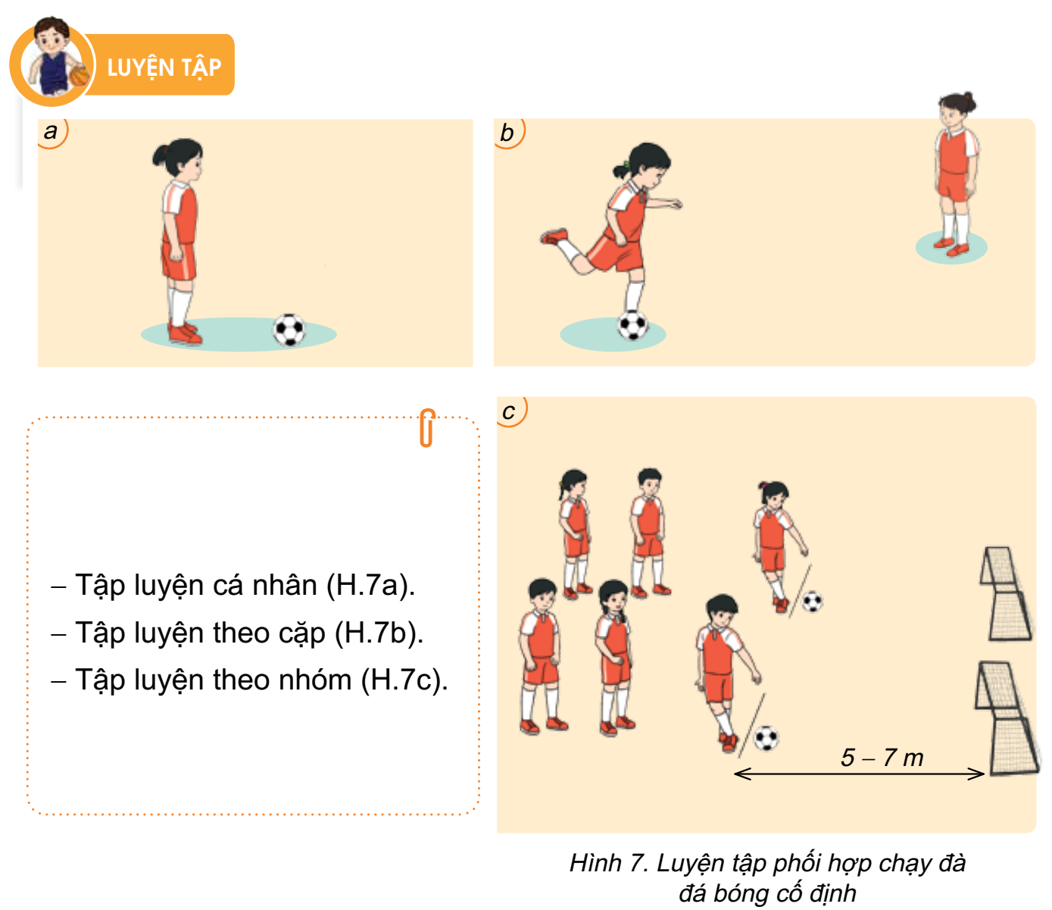

VÍ DỤ:
Sáng tạo các bài tập theo các hình thức: Tự tập đá vào cầu môn, đá bóng vào tường; hai người đá qua lại; hai người đá trúng đích; nhóm tập đá bóng qua lại, đá trúng đích…

Slide 52

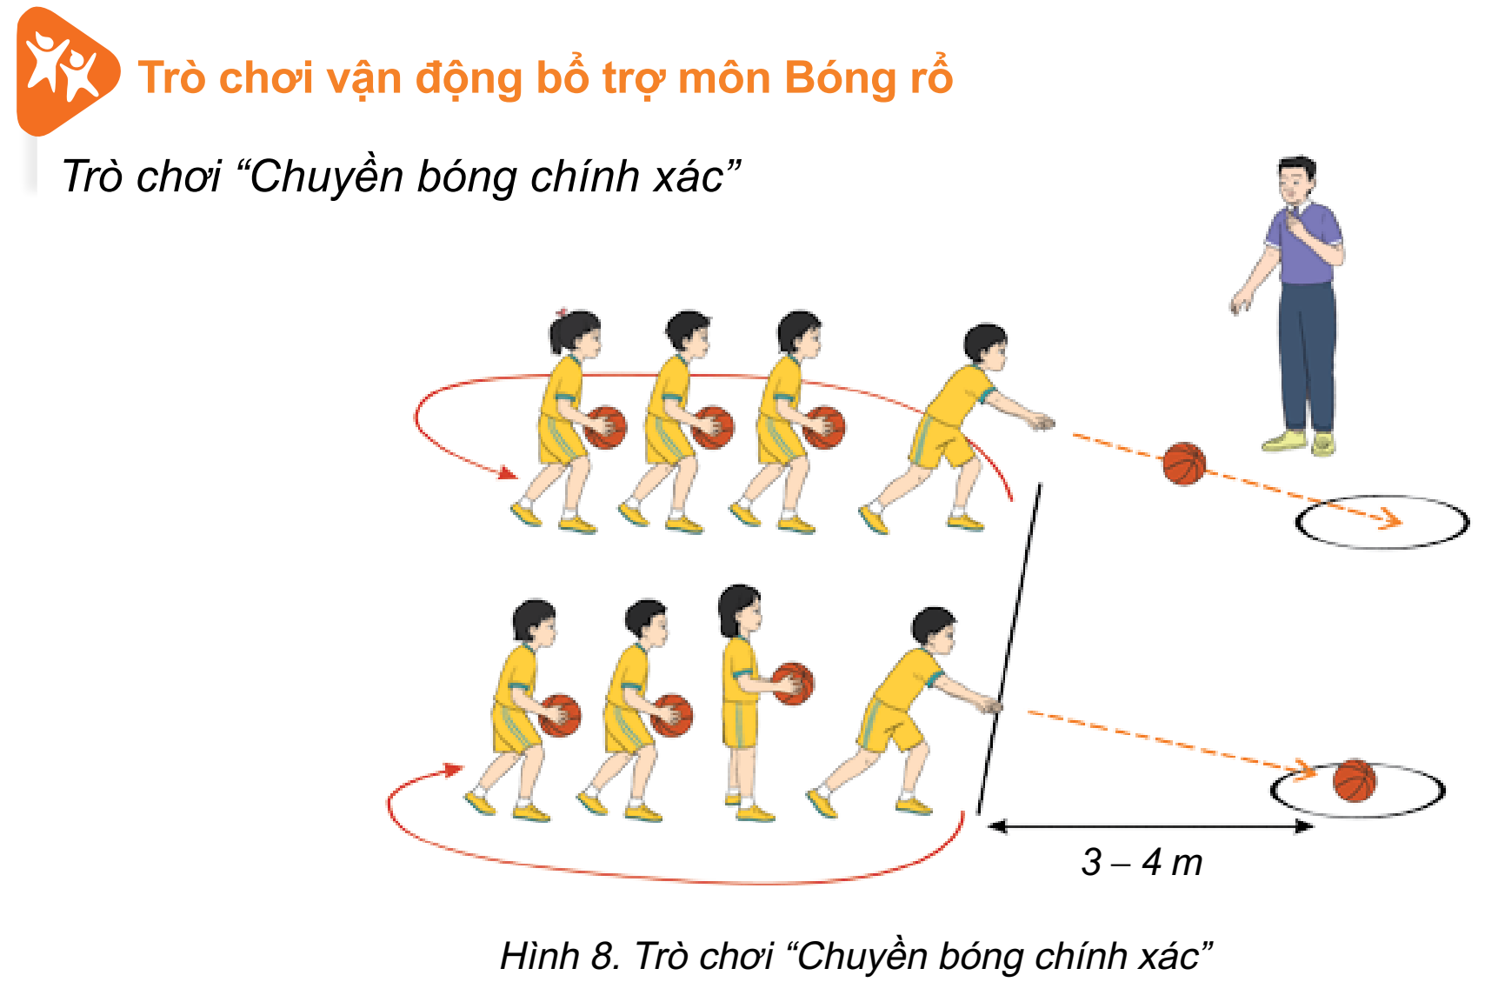
VÍ DỤ:
Sáng tạo các trò chơi chuyền bóng tương tự: Chuyền bóng bật đất vào ô đích trên tường; chuyền bắt bóng bật đất tiếp sức; chuyền bóng bật đất theo các sơ đồ khác nhau (tam giác, tứ giác…)

Slide 53
III
Gợi ý nội dung đánh giá kết quả học tập
Học sinh tự đánh và vận dụng kiến thức đã học vào thực tiễn.
Giáo viên đánh giá và điều chỉnh nội dung giảng dạy tiếp theo
Định hướng vận dụng kiến thức

Slide 54

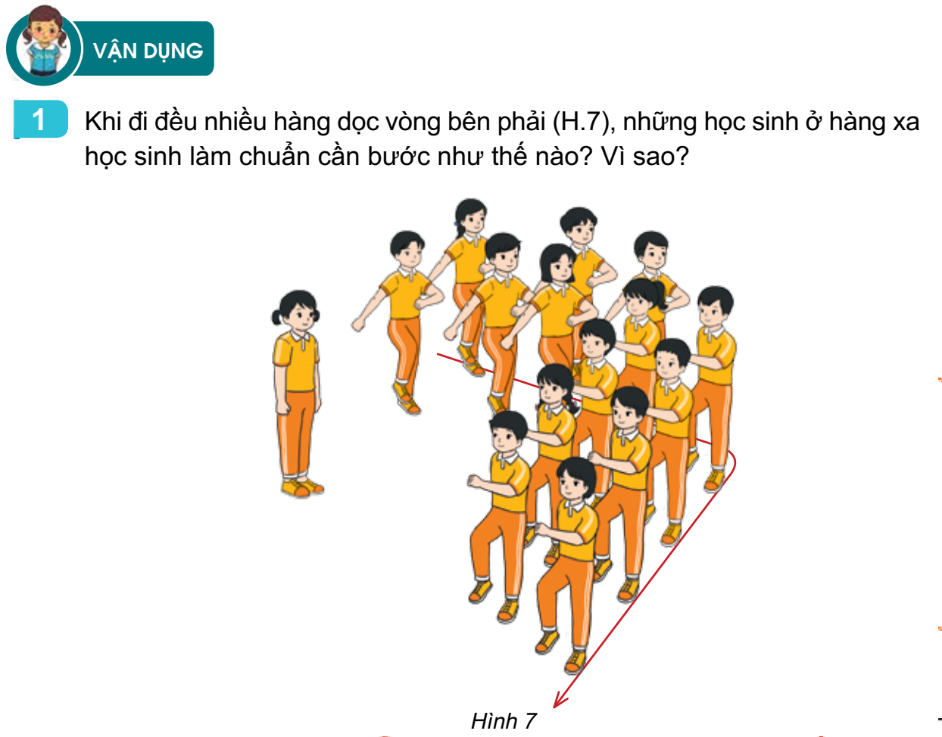
VÍ DỤ:
Câu hỏi giúp đánh giá kết quả tiếp thu kiến thức của học sinh;
GV có thể chọn câu hỏi khác để đánh giá kiến thức HS. Ví dụ: Khi vòng bên phải, dự lệnh và động lệnh rơi vào chân nào?

Slide 55

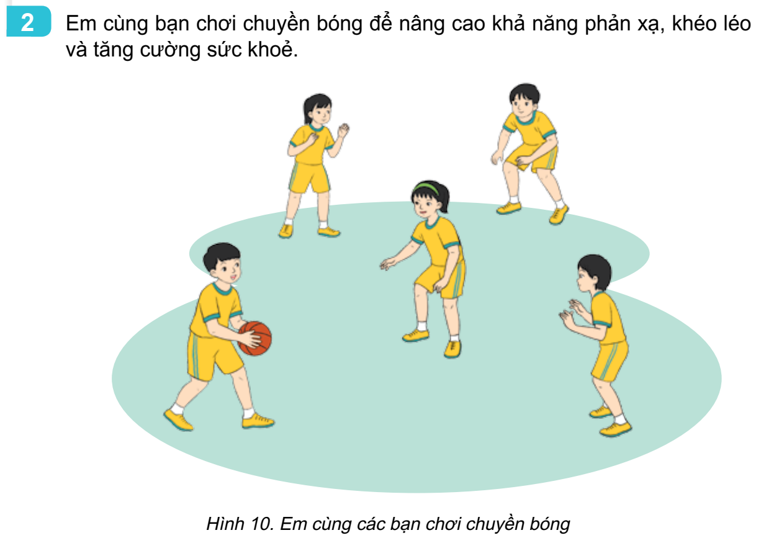
VÍ DỤ:
Vận dụng đa dạng động tác chuyền bóng vào thực tế. Ví dụ: Chơi chuyền bóng 2 người, 3 người hoặc nhiều; chuyền bóng trúng đích, chuyền bóng tiếp sức…

Slide 56


Giáo viên
Phát huy khả năng tư duy, sáng tạo
Học sinh

Slide 57
NẾU KẾT HỢP
Giáo viên
HIỆU QUẢ SỬ DỤNG SGK GDTC 4
SÁCH GIÁO VIÊN
- Kiến thức mới;
- Luyện tập và trò chơi
- Nội dung, PP đánh giá và vận dụng
(Giới thiệu, gợi mở)
Chi tiết chương trình, mục tiêu
Chi tiết nội dung SGK
Cấu trúc, phân phối kiến thức
Trình tự giảng dạy
Lỗi sai thường mắc và khắc phục
Cách thức sáng tạo nội dung
Phương pháp xây dựng giáo án
(Hướng dẫn chi tiết)
- Lịch trình giảng dạy phù hợp;
- Kế hoạch bài dạy (Giáo án) khoa học, phong phú, hấp dẫn
(Kết quả)

Slide 58
Học sinh
HƯỚNG DẪN, ĐỊNH HƯỚNG CỦA GIÁO VIÊN
HỌC SINH
Tư duy sáng tạo
Chủ động tham gia
Tự đánh giá kết quả và điều chỉnh học tập

Slide 59
2
Những đặc điểm nổi bật
04
Nội dung kiến thức thể hiện rõ yêu cầu tích hợp và phân hoá
Tích hợp
Kiến thức chung về TDTT
Kiến thức Y sinh học
Kiến thức sư phạm
Kiến thức về âm nhạc, vũ đạo (Bài tập thể dục)
Kiến thức đặc thù từng môn thể thao tự chọn

Slide 60
2
Những đặc điểm nổi bật
04
Nội dung kiến thức thể hiện rõ yêu cầu tích hợp và phân hoá
Phân hoá
Nội dung sách được giới thiệu theo hướng gợi mở, do vậy:
Học sinh sẽ phát huy khác nhau tuỳ thuộc năng lực, khả năng tư duy, sáng tạo…
Khả năng tư duy, sáng tạo, trình độ chuyên môn và năng lực sư phạm sẽ quyết định tính hiệu quả dạy học của giáo viên.

Slide 61
2
Những đặc điểm nổi bật
5
Các chủ đề, bài học trong sách đáp ứng được yêu cầu về đổi mới trong đánh giá
Yêu cầu của chương trình:
Phát triển phẩm chất và năng lực của học sinh
ĐỔI MỚI
NỘI DUNG VÀ PHƯƠNG PHÁP ĐÁNH GIÁ

Slide 62
2
Những đặc điểm nổi bật
5
Các chủ đề, bài học trong sách đáp ứng được yêu cầu về đổi mới trong đánh giá
Xác định nội dung đánh giá
Gợi ý nội dung, phương pháp đánh giá

Slide 63
2
Những đặc điểm nổi bật
06
Hình thức trình bày đẹp, khoa học và phù hợp
Hình + Chữ
Ưu tiên hình
Hình vẽ kích thích tư duy, sáng tạo
01
03
Màu nền riêng theo chủ đề
Cân bằng giới tính; Trang phục
02
04

Slide 64
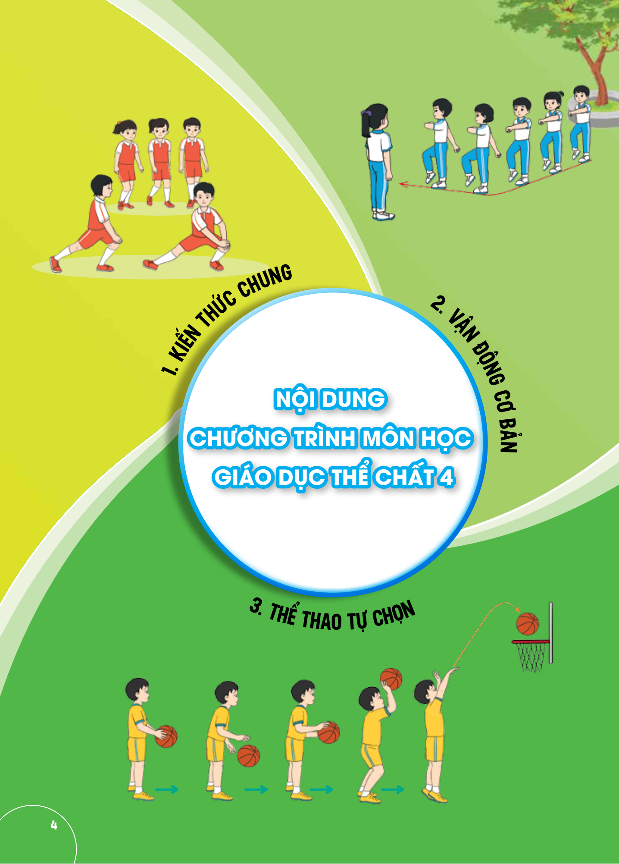
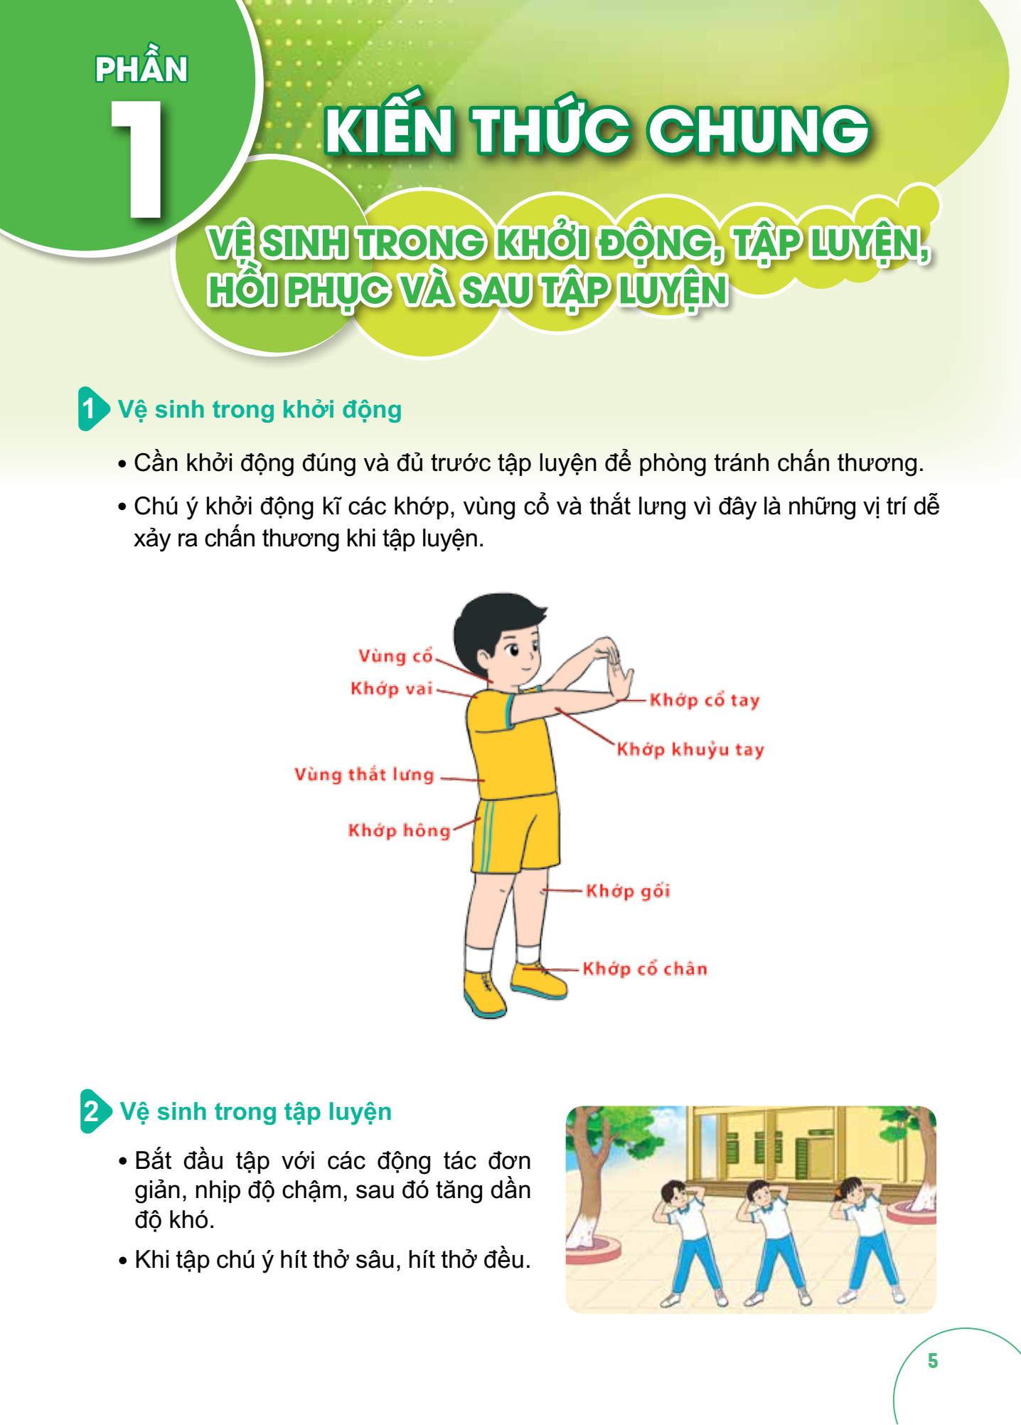
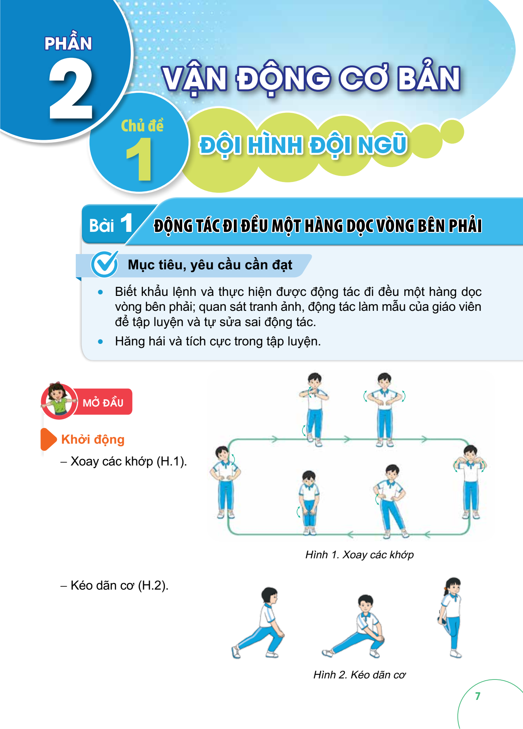
Minh hoạ một số trang sách đẹp
III
Những đặc điểm nổi bật

Slide 65
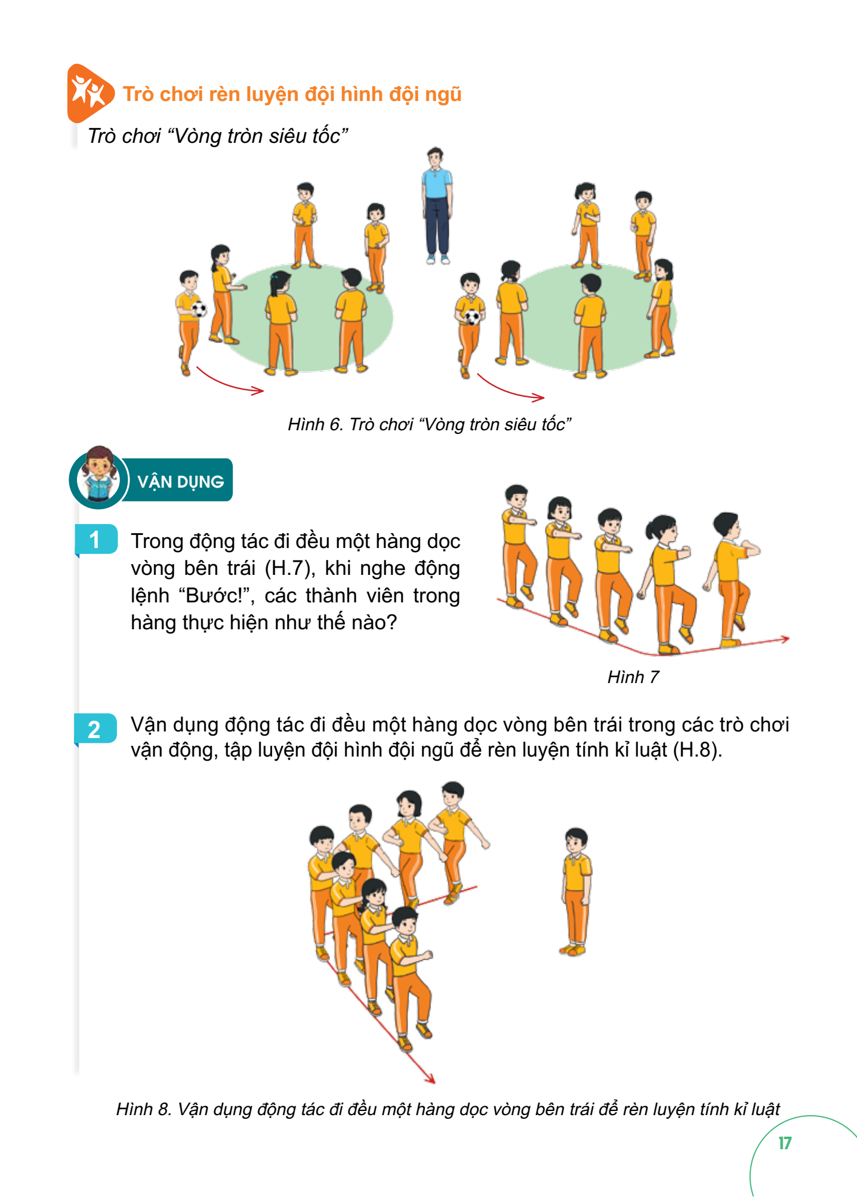
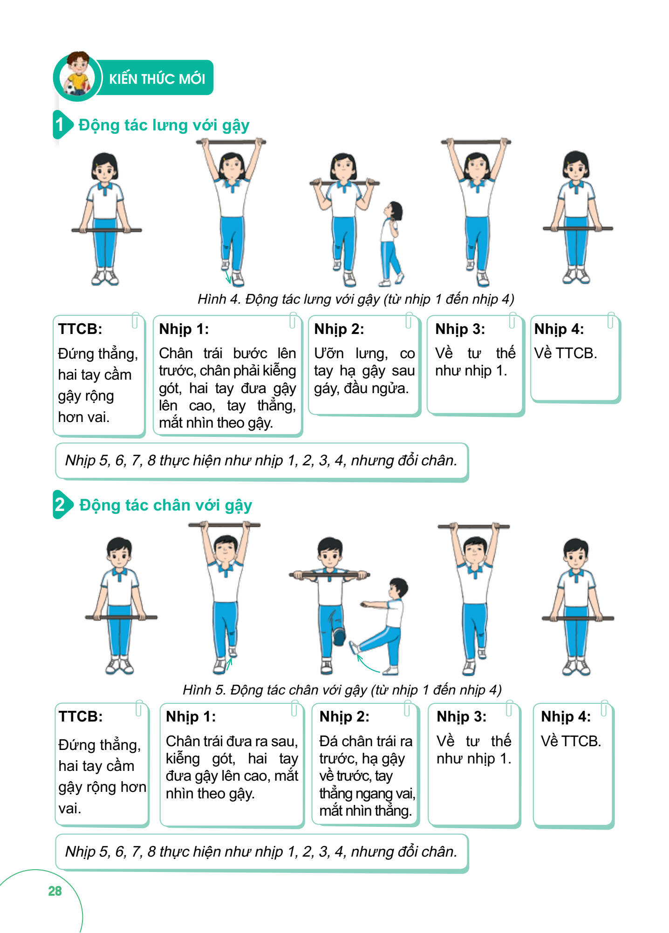
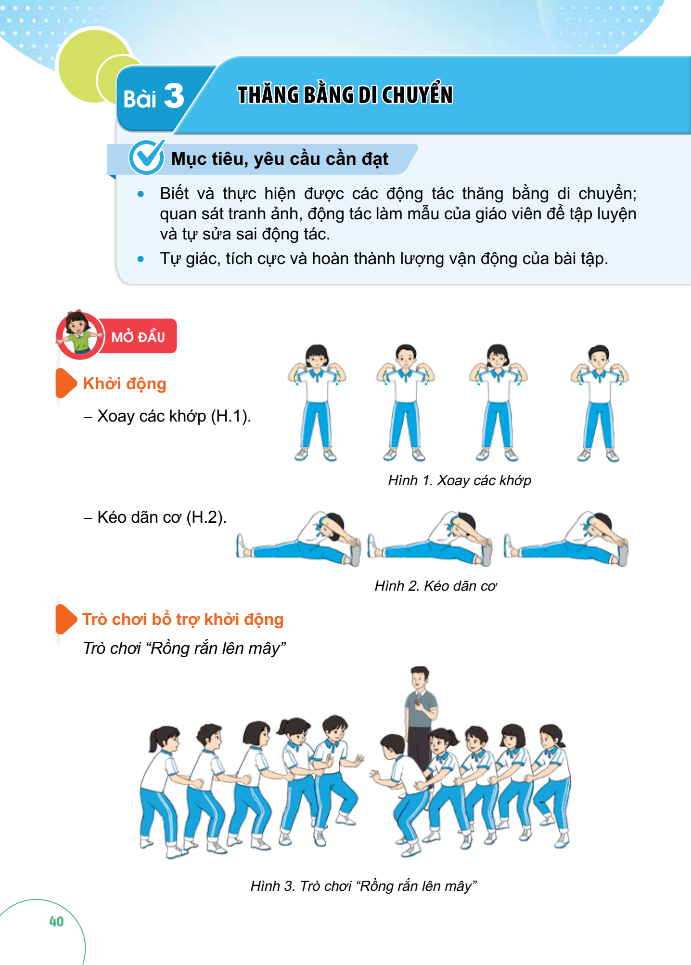
Minh hoạ một số trang sách đẹp
III
Những đặc điểm nổi bật

Slide 66
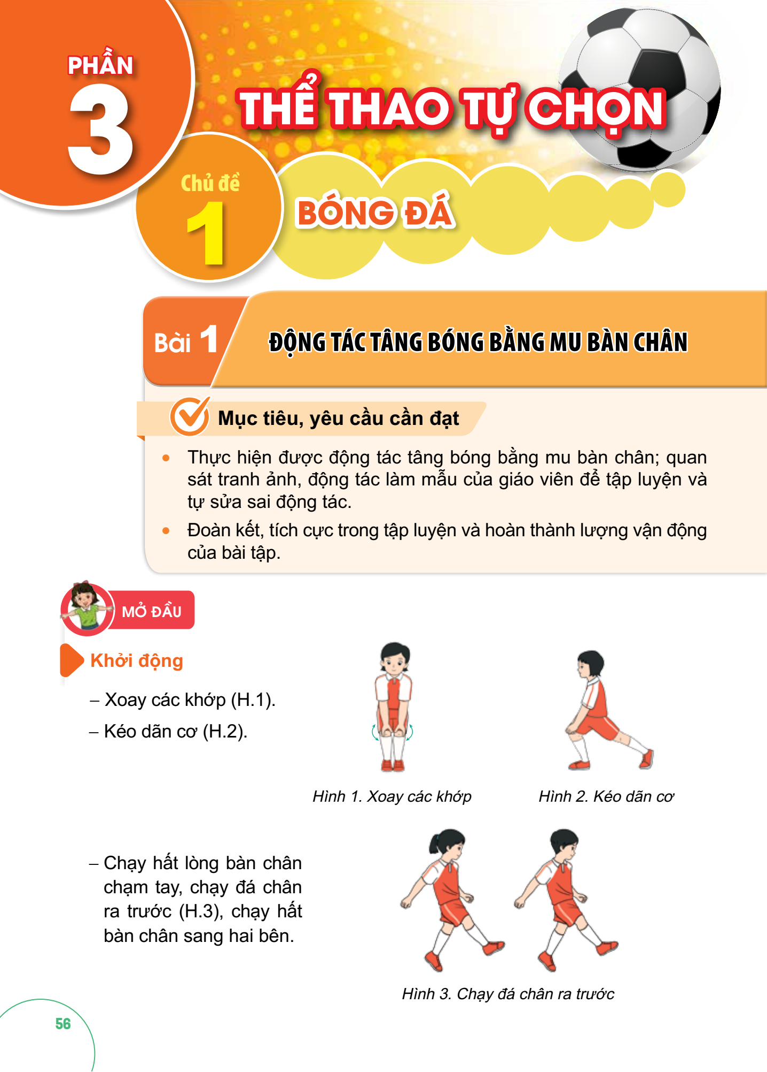
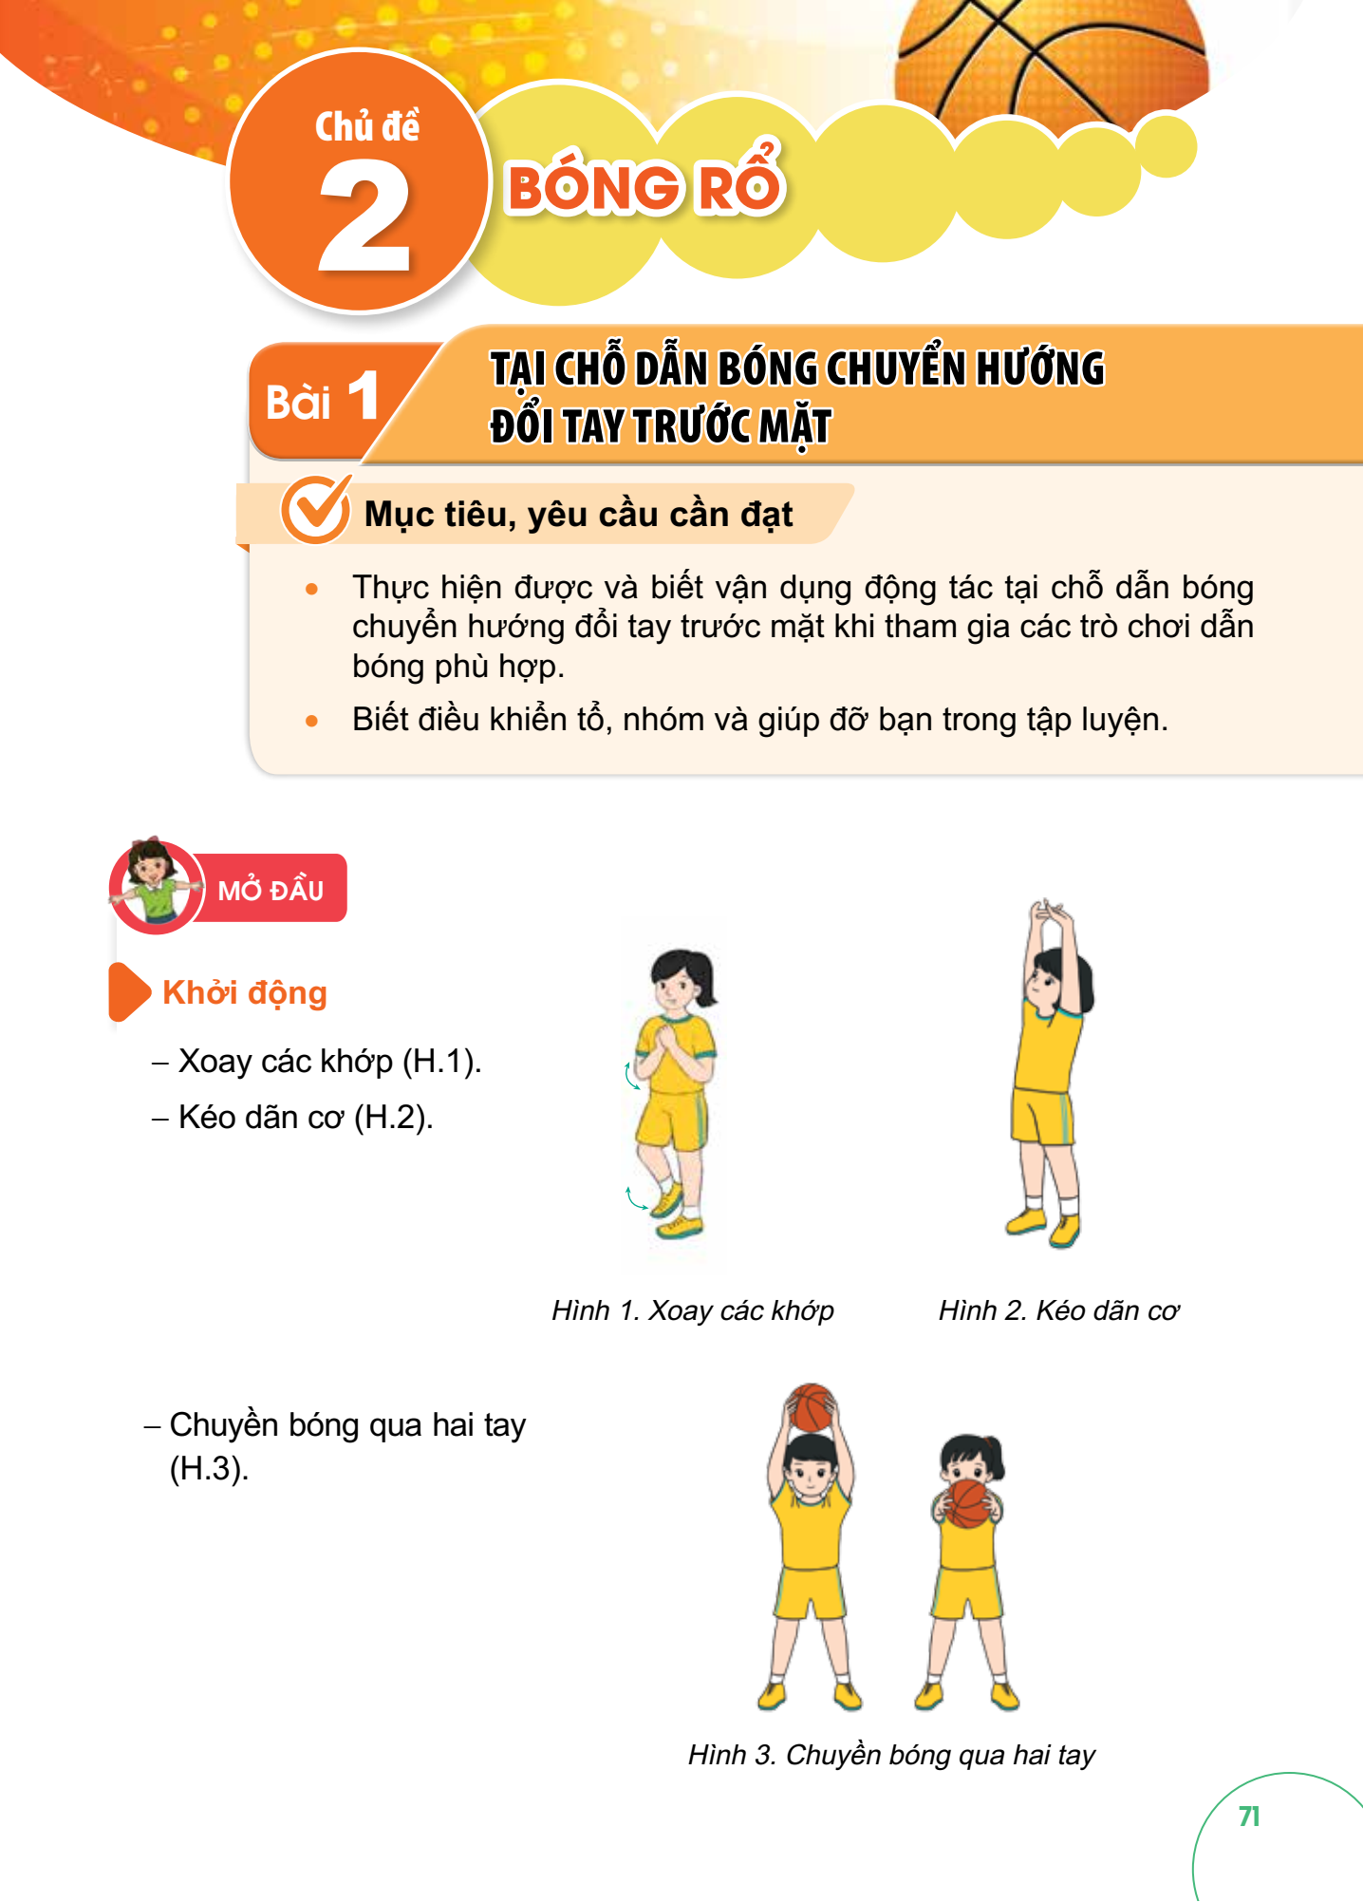
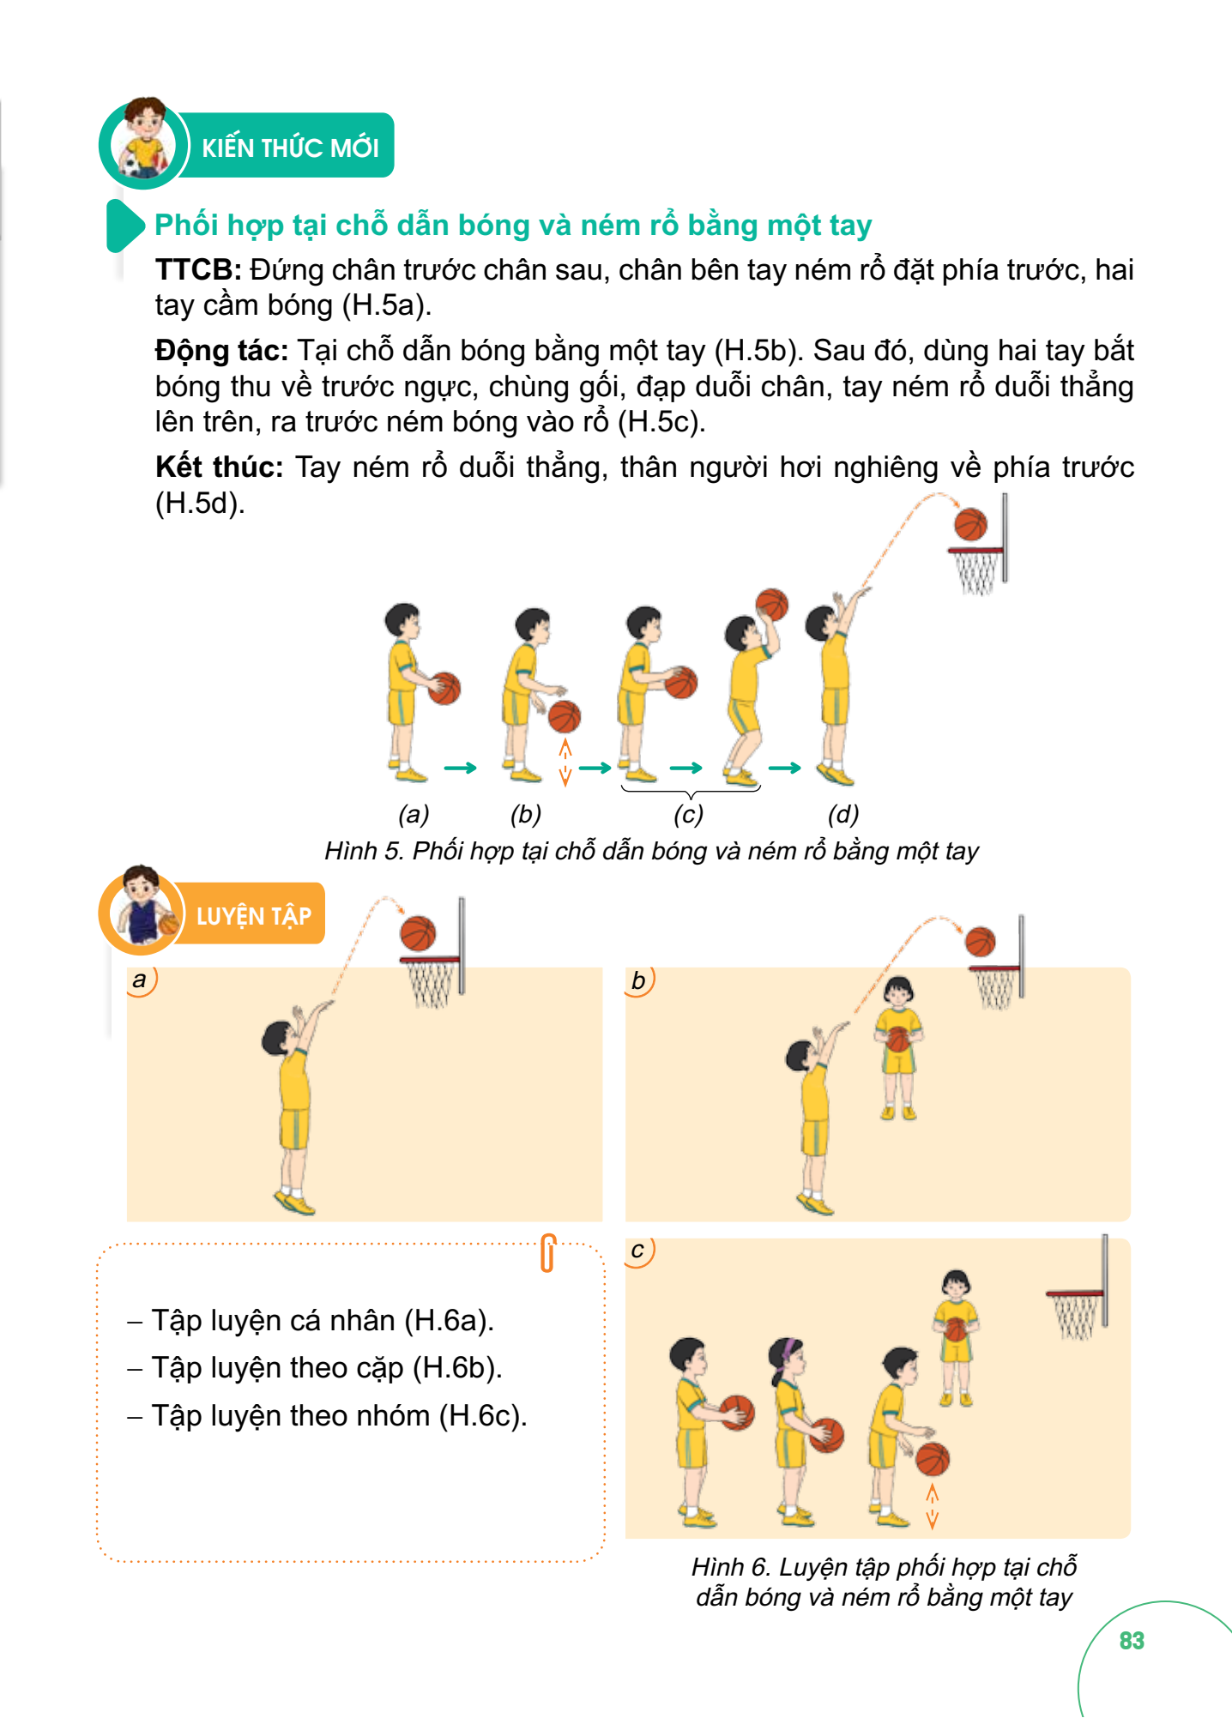
Minh hoạ một số trang sách đẹp
III
Những đặc điểm nổi bật

Slide 67
2. GIỚI THIỆU SGK GDTC 4 – CÁNH DIỀU
3
Phân phối nội dung theo chương trình Giáo dục thể chất 4
Bảng 1. Khung phân phối Chương trình môn GDTC 4
Phần | Nội dung |  | Số bài | Thời lượng
 |  |  |  | Tỉ lệ (%) | Số tiết (tiết)
1 | Kiến thức chung |  | 1
2 | Vận động cơ bản | Đội hình đội ngũ | 4 | 20 | 14
 |  | Bài tập thể dục | 2 | 10 | 7
 |  | Tư thế và kĩ năng vận động cơ bản | 6 | 35 | 24.5
3 | Thể thao tự chọn (Chọn 1 trong 2 môn) | Bóng rổ | 4 | 25 | 17.5
 |  | Bóng đá | 4 | 35 | 17.5
4 | Kiểm tra, đánh giá |  |  | 10 | 7

Slide 68
2. GIỚI THIỆU SGK GDTC 4 – CÁNH DIỀU
Kiến thức chung
Xem kẽ trang bị kiến thức về vệ sinh trong khởi động, tập luyện, hồi phục và sau tập luyện.
Vận động cơ bản
Tuỳ năng lực học sinh, linh hoạt sắp xếp kế hoạch (tăng, giảm thời lượng của 2/3 nội dung) → Đạt mục tiêu
(38.5 + 7 tiết)
Thể thao tự chọn
Có thể lựa chọn 1 hoặc 2 môn thể thao tự chọn tuỳ điều kiện CSVC, giáo viên
(17.5 tiết)
Đánh giá
Có thể linh hoạt sử dụng trong cả quá trình dạy học → Điều chỉnh kế hoạch dạy và học.
(7 tiết)

Slide 69
2. GIỚI THIỆU SGK GDTC 4 – CÁNH DIỀU
4
Yêu cầu về phương pháp dạy học
ĐỊNH HƯỚNG CHUNG
Sử dụng phương pháp dạy học tích cực
GV thiết kế, tổ chức, trọng tài, hướng dẫn, tạo môi trường học tập thân thiện HS tích cực tham gia các hoạt động tập luyện, tự mình trải nghiệm, tự phát hiện bản thân và phát triển thể chất.
Vận dụng linh hoạt các phương pháp
PP Trực quan, sử dụng lời nói, tập luyện, sửa sai, trò chơi, thi đấu, trình diễn,...; sử dụng nguyên tắc đối xử cá biệt, phù hợp với sức khoẻ HS; kết hợp dụng cụ, thiết bị phù hợp, sử dụng hiệu quả các thành tựu của công nghệ thông tin để tạo nên giờ học sinh động, hiệu quả.
Đa dạng hoá hình thức dạy học
- Tập thể - cá nhân; bắt buộc - tự chọn → phát triển thể chất, phẩm chất và năng lực chung.
- Tích hợp kiến thức các môn liên quan (âm nhạc, vũ đạo…) → giờ học sinh động

Slide 70
2. GIỚI THIỆU SGK GDTC 4 – CÁNH DIỀU
4
Yêu cầu về phương pháp dạy học
HÌNH THÀNH, PHÁT TRIỂN PHẨM CHẤT CHỦ YẾU VÀ NĂNG LỰC CHUNG
Hình thành, phát triển phẩm chất chủ yếu
Thông qua tổ chức hoạt động học tập, rèn luyện phẩm chất cho HS (trung thực, tình cảm bạn bè, đồng đội, tinh thần trách nhiệm và ý thức tự giác, chăm chỉ tập luyện để phát triển hài hoà về thể chất, tinh thần…)

Slide 71
2. GIỚI THIỆU SGK GDTC 4 – CÁNH DIỀU
4
Yêu cầu về phương pháp dạy học
HÌNH THÀNH, PHÁT TRIỂN NĂNG LỰC CHUNG
Năng lực tự chủ và tự học
Tổ chức hoạt động tự tìm tòi, khám phá, tra cứu thông tin, lập kế hoạch, thực hiện bài tập thực hành, trò chơi vận động…
Năng lực giao tiếp và hợp tác
Tạo cơ hội cho HS thường xuyên được trao đổi, trình bày, chia sẻ và phối hợp thực hiện ý tưởng trong các bài thực hành, các trò chơi vận động, các hoạt động thi đấu có tính đồng đội.
Năng lực giải quyết vấn đề và sáng tạo
Thông qua nội dung giảng dạy, gợi mở và tạo cơ hội để học sinh vận dụng kiến thức phát hiện và giải quyết vấn đề, đồng thời sáng tạo các bài tập, trò chơi và vận dụng thực tiễn

Slide 72
2. GIỚI THIỆU SGK GDTC 4 – CÁNH DIỀU
4
Yêu cầu về phương pháp dạy học
HÌNH THÀNH, PHÁT TRIỂN NĂNG LỰC THỂ CHẤT
Năng lực chăm sóc sức khoẻ
Thường xuyên tổ chức các buổi thảo luận, trao đổi kiến thức về chế độ dinh dưỡng trong tập luyện thể thao, tạo cơ hội cho HS trao đổi, trình bày những hiểu biết, kinh nghiệm của bản thân và từ đó hình thành thói quen, ý thức sinh hoạt, tập luyện hằng ngày một cách khoa học.
Năng lực vận động cơ bản, đặc thù
Thông qua dạy học kĩ thuật, tổ chức luyện tập các bài tập, trò chơi... Hình thành phát triển kĩ năng vận động cơ bản, đặc thù và phát triển các tố chất thể lực (nhanh, mạnh, bền…)
Năng lực hoạt động Thể dục thể thao
Vận dụng nguyên tắc cá biệt, phát hiện, hướng dẫn học sinh tập luyện môn thể thao phù hợp với sở thích, sở trường, tạo cơ hội tham gia … khơi dậy đam mê, phát triển tài năng thể thao.

Slide 73
2. GIỚI THIỆU SGK GDTC 4 – CÁNH DIỀU
5
Đánh giá kết quả học tập của học sinh
Mục tiêu đánh giá
Thu thập thông tin và so sánh mức độ đạt được của học sinh so với yêu cầu cần đạt của từng bài học, môn học nhằm cung cấp thông tin chính xác, kịp thời, có giá trị về sự tiến bộ của HS, mức độ đáp ứng yêu cầu cần đạt của chương trình để trên cơ sở đó điều chỉnh hoạt động dạy học và cách tổ chức quản lí nhằm không ngừng nâng cao chất lượng giáo dục.

Slide 74
2. GIỚI THIỆU SGK GDTC 4 – CÁNH DIỀU
5
Đánh giá kết quả học tập của học sinh
Các nguyên tắc đánh giá
Đảm bảo tính toàn diện, khách quan, có phân hoá; kết hợp đánh giá thường xuyên với định kỳ; Đánh giá của giáo viên với tự đánh giá của học sinh, đánh giá của phụ huynh.
Phải coi trọng sự tiến bộ của học sinh về năng lực, thể lực, ý thức, thúc đẩy và hỗ trợ học sinh phát triển các phẩm chất, năng lực, tạo hứng thú… khích lệ học sinh tham gia tập luyện TDTT trong và ngoài trường.

Slide 75
2. GIỚI THIỆU SGK GDTC 4 – CÁNH DIỀU
5
Đánh giá kết quả học tập của học sinh
HÌNH THỨC ĐÁNH GIÁ
Thường xuyên
Định kì
Định tính
Định lượng
Chính thức, không chính thức
Chú ý kĩ năng thực hành, thể lực
Bằng lời; xếp loại
(Đánh giá thường xuyên không chính thức)
Bằng điểm - thang điểm 10 (Đánh giá thường xuyên chính thức, định kỳ)
THÔNG TƯ 27/2020/TT-BGDĐT ngày 04/9/2020
Quy định Đánh giá học sinh Tiểu học

Slide 76
2. GIỚI THIỆU SGK GDTC 8 – CÁNH DIỀU
5
Đánh giá kết quả học tập của học sinh
THÔNG TƯ 27/2020/TT-BGDĐT
Thường xuyên
Định kì
Đánh gia nội dung
Phẩm chất, năng lực
- Đánh giá nội dung: 2 lần giữa kì; 2 lần cuối kì (Hoàn thành, tốt, hoàn thành, chưa hoàn thành).
- Đánh giá phẩm chất, năng lực: 2 lần giữa kì; 2 lần cuối kì (Tốt; Đạt; Cần cố gắng).
- GV sử dụng linh hoạt, phù hợp PP
- HS tự nhận xét và tham gia nhận xét
- Cha mẹ trao đổi với giáo viên về các nhận xét đánh giá và phối hợp với GV động viên, giúp HS rèn luyện

Slide 77
2. GIỚI THIỆU SGK GDTC 4 – CÁNH DIỀU
5
Đánh giá kết quả học tập của học sinh
NỘI DUNG VÀ PHƯƠNG PHÁP ĐÁNH GIÁ
KIẾN THỨC KTC, lí thuyết kĩ thuật động tác…
KĨ NĂNG Khả năng thực hiện và vận dụng KT
THỂ LỰC Các tố chất thể lực (Nhanh, mạnh, bền…)
XÁC ĐỊNH NỘI DUNG
KIẾN THỨC Hỏi đáp; Thảo luận
KĨ NĂNG Quan sát, kiểm tra, thi đấu
THỂ LỰC Quan sát, kiểm tra (Bộ GD&ĐT)
PHƯƠNG PHÁP

Slide 78
NỘI DUNG
1
Giới thiệu về chương trình GDTC cấp Tiểu học
2
Giới thiệu sách giáo khoa GDTC 4 - Cánh diều
3
Giới thiệu hệ thống tài liệu tham khảo
4
Phương pháp biên soạn kế hoạch giảng dạy
5
Xem video giáo án mẫu + Thảo luận

Slide 79
HỆ THỐNG TÀI LIỆU THAM KHẢO
HỌC LIỆU ĐIỆN TỬ
THIẾT BỊ DẠY HỌC MÔN GDTC
SÁCH GIÁO VIÊN
Chi tiết chương trình, mục tiêu
Chi tiết nội dung SGK
Cấu trúc, phân phối kiến thức
Trình tự giảng dạy
Lỗi sai thường mắc và khắc phục
Cách thức sáng tạo nội dung
Phương pháp xây dựng giáo án
Sách giáo khoa bản điện tử
Sách giáo viên bản điện tử
Video giáo án mẫu
Website: hoc10.vn
Hệ thống thiết bị dạy học GDTC 4 và hướng dẫn sử dụng (tranh ảnh, dụng cụ, thiết bị…)

Slide 80
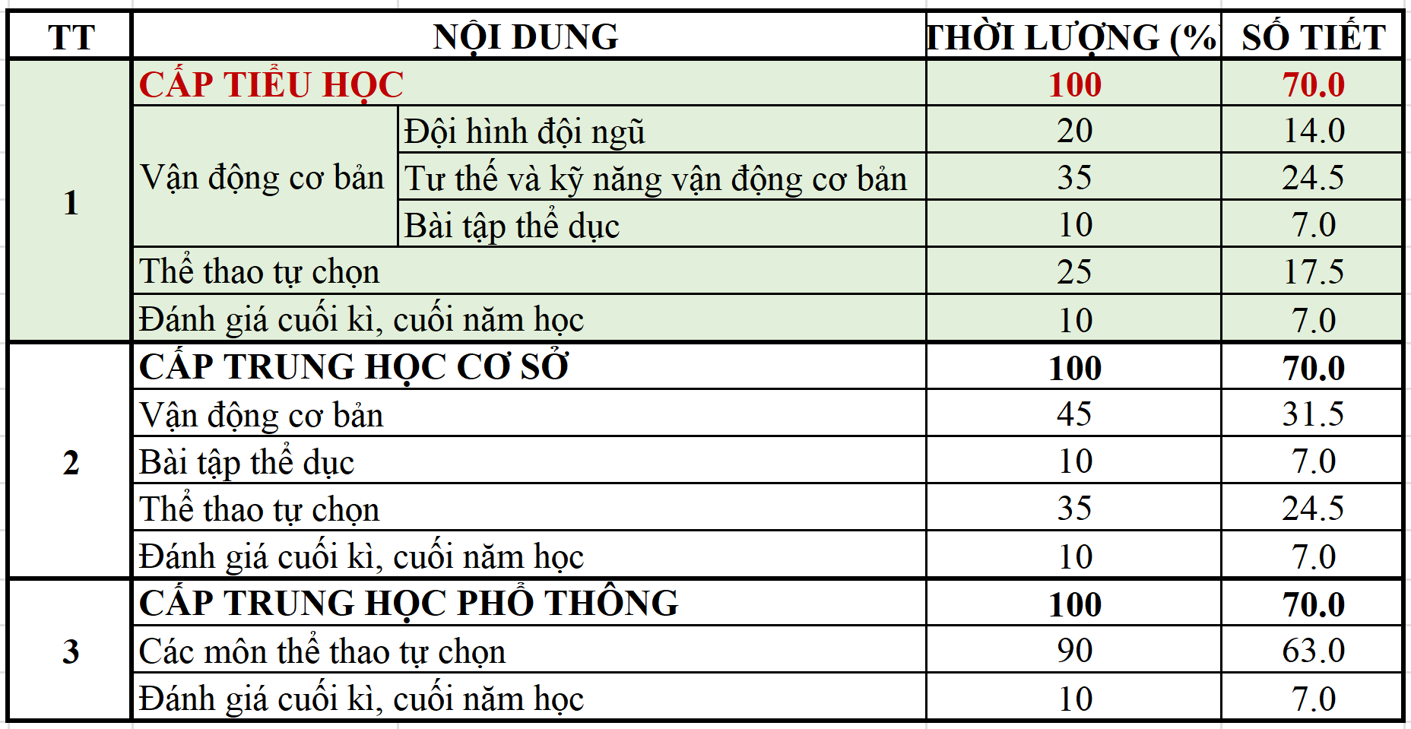
4
Phương pháp xây dựng kế hoạch dạy học
PHÂN PHỐI THỜI LƯỢNG CÁC CẤP HỌC THEO CHƯƠNG TRÌNH

Slide 81
4
Phương pháp biên soạn kế hoạch dạy học
PHÂN PHỐI NỘI DUNG THEO CHƯƠNG TRÌNH MÔN GDTC 4
Phần | Nội dung |  | Số bài | Thời lượng
 |  |  |  | Tỉ lệ (%) | Số tiết (tiết)
1 | Kiến thức chung |  | 1
2 | Vận động cơ bản | Đội hình đội ngũ | 4 | 20 | 14
 |  | Bài tập thể dục | 2 | 10 | 7
 |  | Tư thế và kĩ năng vận động cơ bản | 6 | 35 | 24.5
3 | Thể thao tự chọn (Chọn 1 trong 2 môn) | Bóng rổ | 4 | 25 | 17.5
 |  | Bóng đá | 4 | 35 | 17.5
4 | Kiểm tra, đánh giá |  |  | 10 | 7

Slide 82
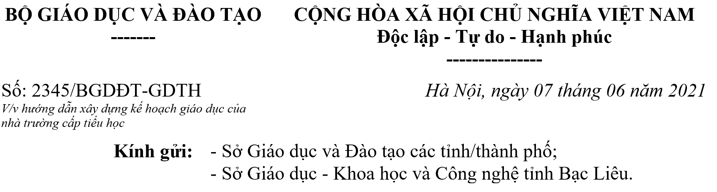
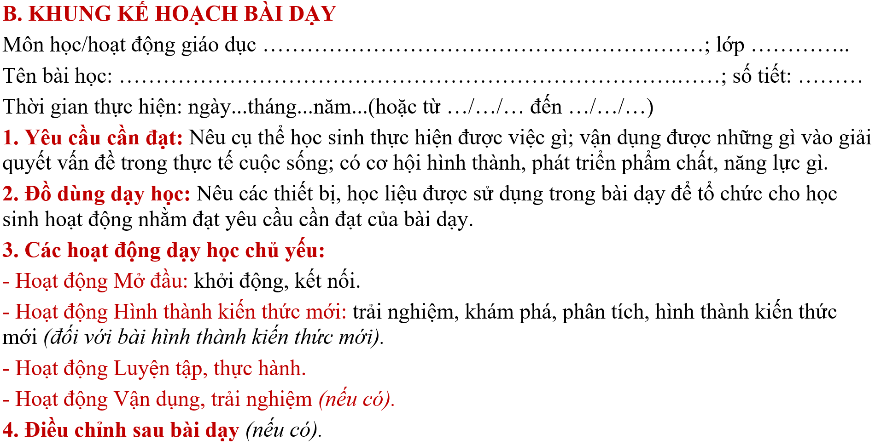
XÂY DỰNG KẾ HOẠCH DẠY HỌC (GIÁO ÁN)

Slide 83
XÂY DỰNG KẾ HOẠCH DẠY HỌC (GIÁO ÁN)
KẾ HOẠCH DẠY HỌC (GIÁO ÁN)
SÁCH GIÁO VIÊN
- Kiến thức mới;
- Luyện tập và trò chơi
- Nội dung, PP đánh giá và vận dụng
(Giới thiệu, gợi mở)
Chi tiết chương trình, mục tiêu
Chi tiết nội dung SGK
Cấu trúc, phân phối kiến thức
Trình tự giảng dạy
Lỗi sai thường mắc và khắc phục
Cách thức sáng tạo nội dung
Phương pháp xây dựng giáo án
(Hướng dẫn chi tiết)
- Lịch trình giảng dạy
Giáo án giảng dạy
(Kết quả)

Slide 84
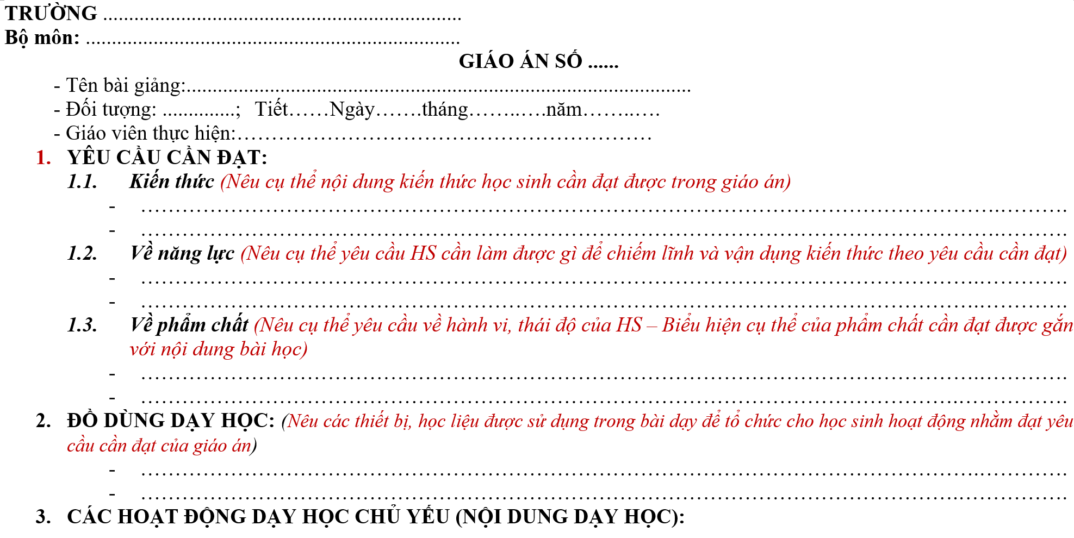
XÂY DỰNG KẾ HOẠCH BÀI DẠY (GIÁO ÁN)
GỢI Ý MẪU GIÁO ÁN

Slide 85
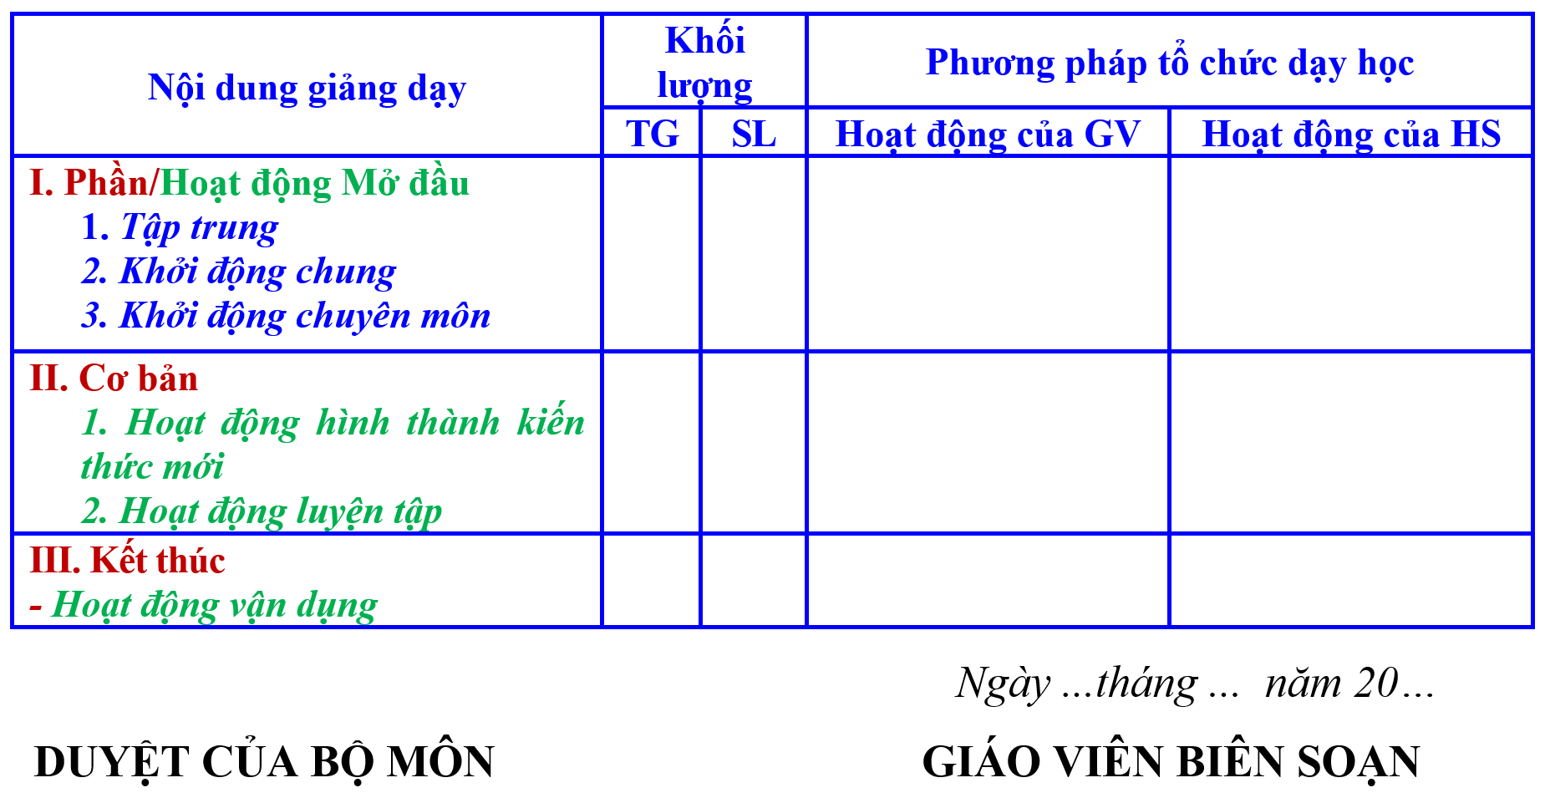
XÂY DỰNG KẾ HOẠCH BÀI DẠY (GIÁO ÁN)
GỢI Ý MẪU GIÁO ÁN
3. Nội dung giáo án (Tiến trình dạy và học)

Slide 86
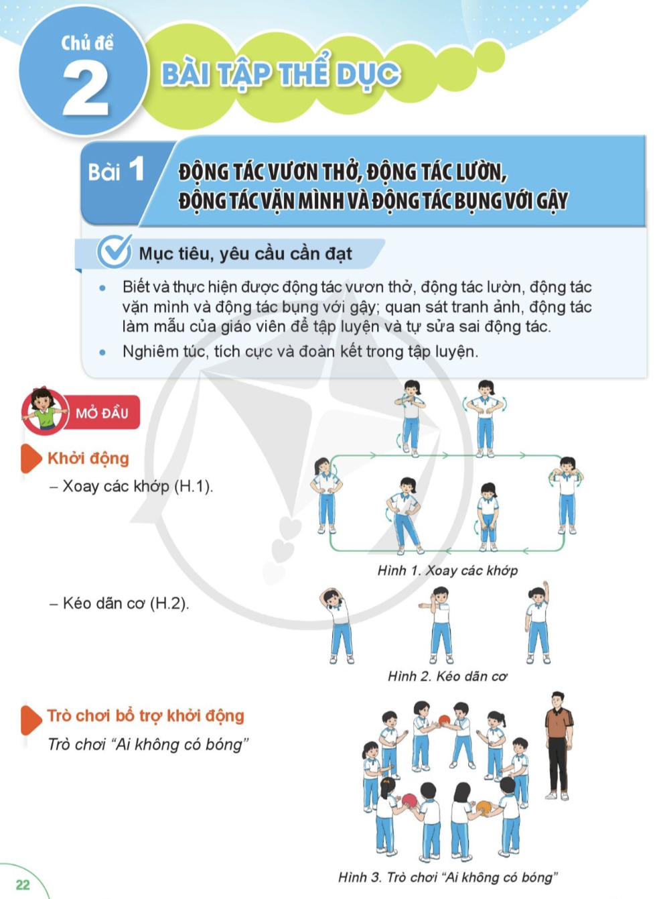
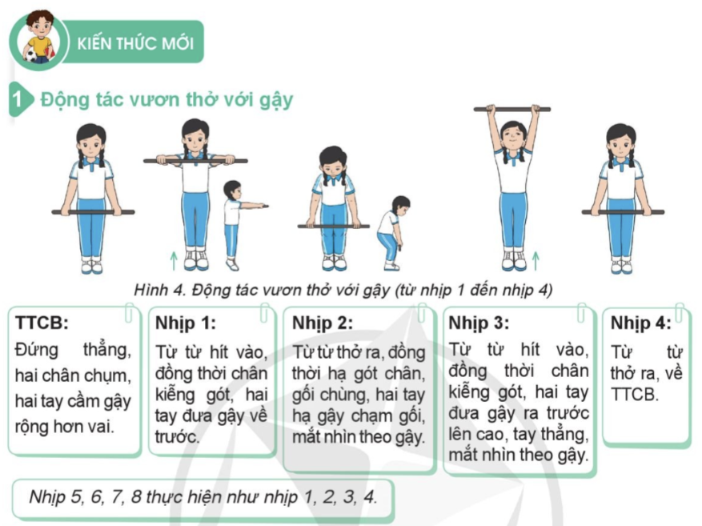
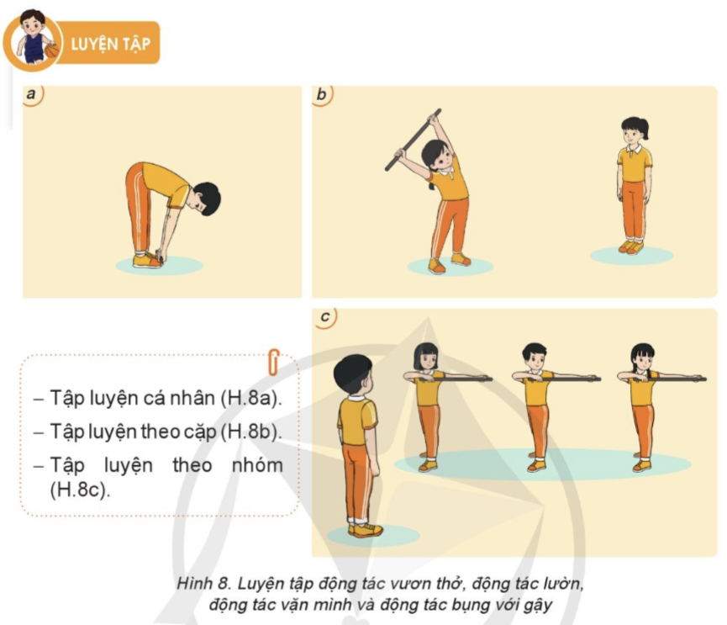
XÁC ĐỊNH NỘI DUNG TỪ SÁCH GIÁO KHOA

Slide 87
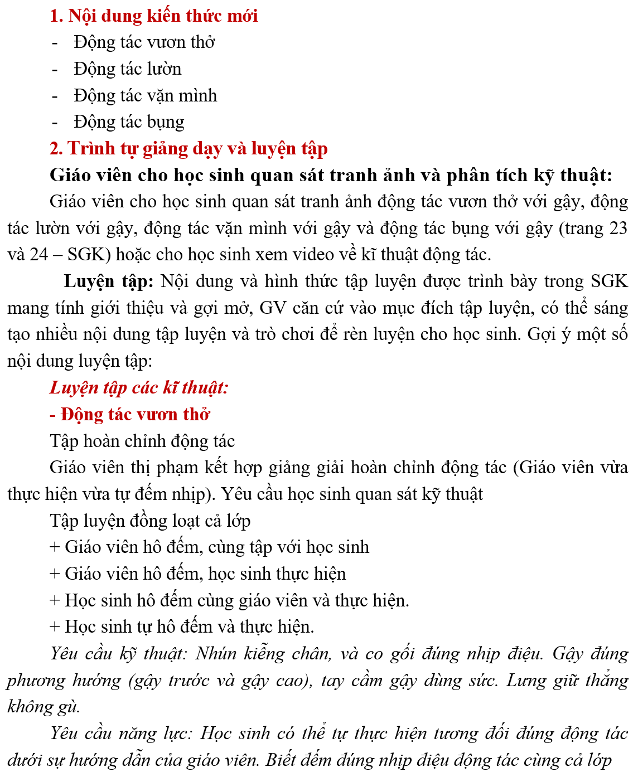
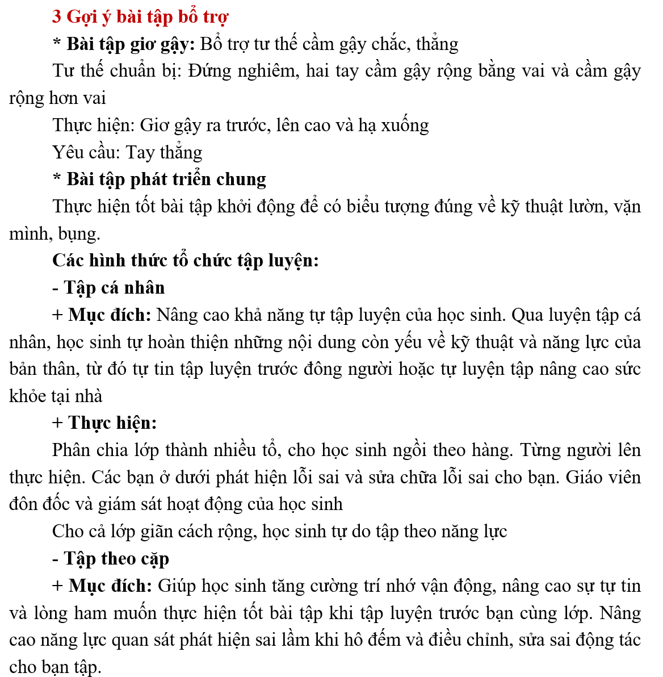
LỰA CHỌN NỘI DUNG TỪ SÁCH GIÁO VIÊN

Slide 88


LỰA CHỌN NỘI DUNG TỪ SÁCH GIÁO VIÊN

Slide 89
XÂY DỰNG KẾ HOẠCH BÀI DẠY (GIÁO ÁN)
GỢI Ý MẪU GIÁO ÁN

Slide 90



XÂY DỰNG KẾ HOẠCH BÀI DẠY (GIÁO ÁN)

Slide 91
XÂY DỰNG KẾ HOẠCH BÀI DẠY (GIÁO ÁN)
GỢI Ý MẪU GIÁO ÁN
3. Nội dung giáo án (Tiến trình dạy và học)

Slide 92

XÂY DỰNG KẾ HOẠCH BÀI DẠY (GIÁO ÁN)

Slide 93
XÂY DỰNG KẾ HOẠCH BÀI DẠY (GIÁO ÁN)
GỢI Ý MẪU GIÁO ÁN
3. Nội dung giáo án (Tiến trình dạy và học)

Slide 94

XÂY DỰNG KẾ HOẠCH BÀI DẠY (GIÁO ÁN)

Slide 95

XÂY DỰNG KẾ HOẠCH BÀI DẠY (GIÁO ÁN)

Slide 96


XÂY DỰNG KẾ HOẠCH BÀI DẠY (GIÁO ÁN)
CÓ THỂ THAY THẾ

Slide 97


XÂY DỰNG KẾ HOẠCH BÀI DẠY (GIÁO ÁN)

Slide 98
XÂY DỰNG KẾ HOẠCH BÀI DẠY (GIÁO ÁN)

Slide 99
XÂY DỰNG KẾ HOẠCH BÀI DẠY (GIÁO ÁN)

Slide 100
XÂY DỰNG KẾ HOẠCH BÀI DẠY (GIÁO ÁN)

Slide 101



XÂY DỰNG KẾ HOẠCH BÀI DẠY (GIÁO ÁN)

Slide 102


XÂY DỰNG KẾ HOẠCH BÀI DẠY (GIÁO ÁN)

Slide 103


XÂY DỰNG KẾ HOẠCH BÀI DẠY (GIÁO ÁN)

Slide 104




XÂY DỰNG KẾ HOẠCH BÀI DẠY (GIÁO ÁN)

Slide 105



XÂY DỰNG KẾ HOẠCH BÀI DẠY (GIÁO ÁN)
CÓ THỂ THAY THẾ

Slide 106

XÂY DỰNG KẾ HOẠCH BÀI DẠY (GIÁO ÁN)

Slide 107
XÂY DỰNG KẾ HOẠCH BÀI DẠY (GIÁO ÁN)

Slide 108
XÂY DỰNG KẾ HOẠCH BÀI DẠY (GIÁO ÁN)

Slide 109

XÂY DỰNG KẾ HOẠCH BÀI DẠY (GIÁO ÁN)

Slide 110
NỘI DUNG
1
Giới thiệu về chương trình GDTC cấp Tiểu học
2
Giới thiệu sách giáo khoa GDTC 4 - Cánh diều
3
Giới thiệu hệ thống tài liệu tham khảo
4
Phương pháp biên soạn kế hoạch giảng dạy
5
Xem video giáo án mẫu + Thảo luận

Slide 111

5. XEM VIDEO GIÁO ÁN MẪU VÀ THẢO LUẬN
VIDEO GIÁO ÁN MẪU
KĨ THUẬT DI CHUYỂN DẪN BÓNG ĐỔI HƯỚNG

Slide 112
XIN CHÂN THÀNH CẢM ƠN!
LIÊN HỆ
PGS.TS. Đinh Quang Ngọc
(Tổng Chủ biên)
Điện thoại: 0977.705.966
Email: sachgdtccanhdieu@gmail.com

